Slide 1












Curso Arquitecto de Microservicios
1
Módulo 9: Fundamentos de la Arquitectura de Microservicios y Contenerización
Jorge Heredia
Material autorizado sólo a personas inscritas a los cursos.

Slide 2



Itehl Digital Technology Solutions S.A.S.
2
Este documento hace parte del Sistema de Gestión de la Calidad de Itehl Digital Technology Solutions.
Las compañías, nombres, diseños y datos usados en este documento, corresponden al capital intelectual adquirido durante el proceso de evolución de nuestra organización, a partir de la utilización de las últimas tendencias en Entrenamiento, Consultoría e Ingeniería de Software, aplicadas a las necesidades de negocio de nuestros aliados. Ninguna parte de este documento puede ser reproducida o transmitida en ninguna forma electrónica o mecánica en algún medio actual o futuro, para ningún propósito externo a los fines de Itehl DTS S.A.S., sin autorización explícita por parte de la compañía.
© 2006 - 2020 Itehl DTS S.A.S.

Slide 3


Temario
Desafíos comunes de diseño de microservicios
Granularidad de microservicios
Principios de diseño de microservicios
Introducción a la contenerización
Elementos fundamentales de la arquitectura de contenedores
Tecnologías habilitadoras
Motivadores de tecnología para microservicios en la nube
Patrones fundamentales de microservicios y contenedores
Entendiendo DevOps
3

Slide 4


Desafíos Comunes de Diseño de Microservicios
4

Slide 5
Introducción
Desafíos Comunes de Diseño de Microservicios
5
El Módulo 1 introdujo los motivadores y beneficios asociados con la adopción y
el uso de Microservicios.
Además estableció los conceptos y elementos básicos que distinguen y comprenden las implementaciones de Microservicios.
Esta sección continúa cubriendo el conjunto de impactos y desafíos comunes que deben entenderse antes de una exploración de la arquitectura tecnológica de los Microservicios.

Slide 6
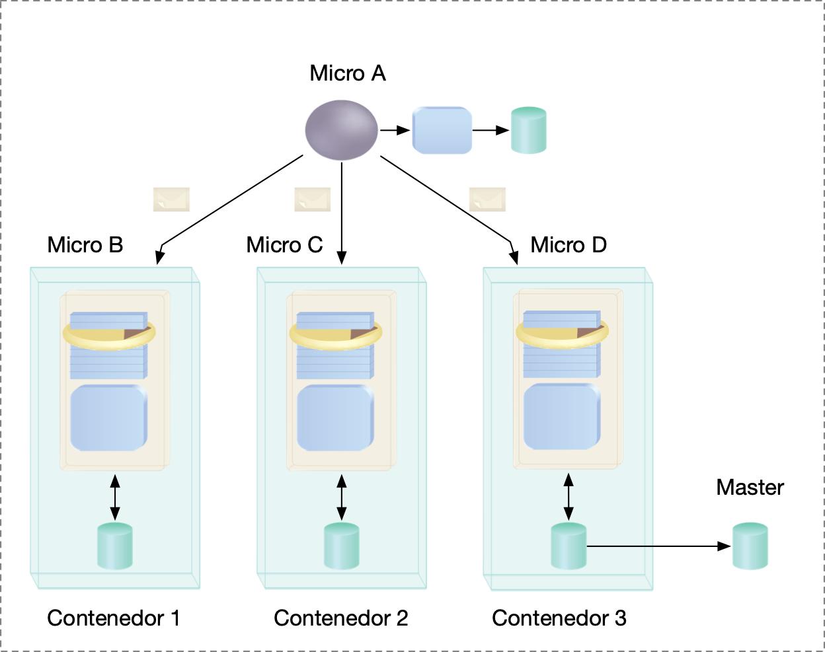
Introducción
Desafíos Comunes de Diseño de Microservicios
6
El conjunto de impactos y desafíos comunes son:
Complejidad del Sistema Distribuido
Incremento en la Carga Operacional
Incremento en los Requisitos de Sincronización de Datos
Incremento en los Requisitos de Comunicación y Tráfico de Red
APIs Dispares y no Estandarizadas

Slide 7
Introducción
Desafíos Comunes de Diseño de Microservicios
7
La medida en que estos desafíos pueden afectar negativamente un proyecto o solución depende de la medida en que se utilicen los microservicios y de su granularidad funcional.
Los microservicios con granularidad gruesa generan un menor impacto respecto a una solución que está compuesta por microservicios con granularidad fina que naturalmente generan un mayor impacto.
En una sección más adelante se aborda en detalle
los niveles de granularidad.

Slide 8

Complejidad del Sistema Distribuido
Desafíos Comunes de Diseño de Microservicios
8
Un sistema basado en una arquitectura con una colección de microservicios con una granularidad muy fina puede introducir una complejidad y dependencia entre sus diferentes partes, por ejemplo:
Latencia en la comunicación. Dependencia en la tolerancia a fallos. Incremento en los fallos de red.
Incremento en la complejidad de la comunicación asíncrona.
Complejidad en el control de cambios y versiones. Balanceo de cargas entre múltiples instancias.

Slide 9



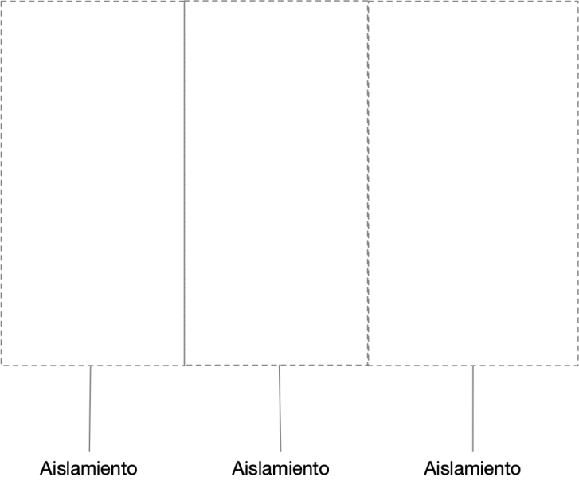



Desafíos Comunes de Diseño de Microservicios
9
Incremento en la Carga Operacional
Cada microservicio puede ser administrado, gestionado y operado independientemente con sus propios ciclos de vida, gestión del cambio, control de versiones, tecnologías de implementación, despliegue, aislamiento y mecanismos de sincronización de datos.

Slide 10
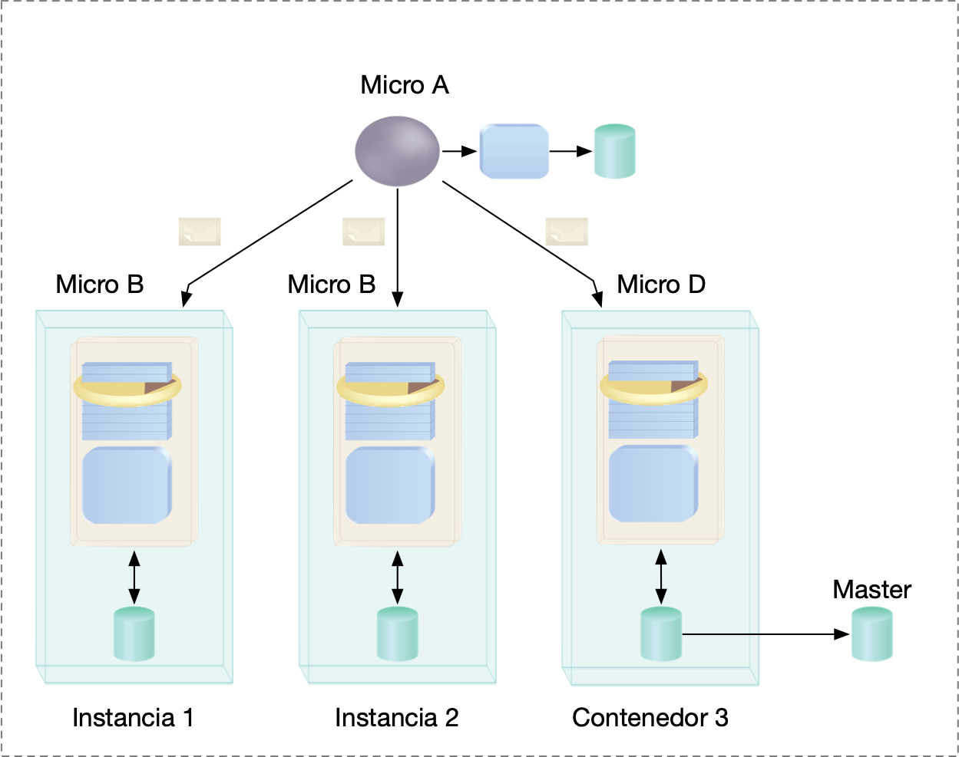
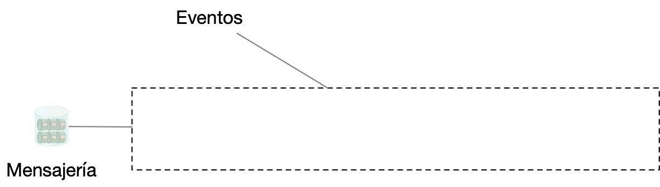

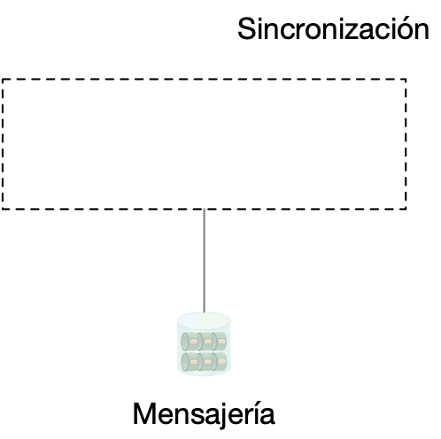
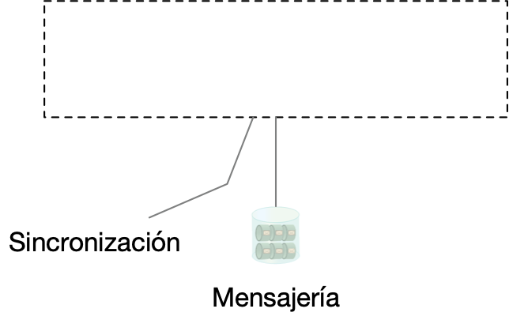
Incremento en los Requisitos de Sincronización de Datos
Desafíos Comunes de Diseño de Microservicios
10
Es común que cada microservicio establezca su propio ambiente aislado con sus propios recursos de base de datos.
Se hace necesario implementar mecanismos de sincronización por medio de comunicación asíncrona para la entrega de mensajes, notificaciones de eventos y paralelismo que garanticen la consistencia de los datos a través de los nodos que contienen copias de los mismos.

Slide 11
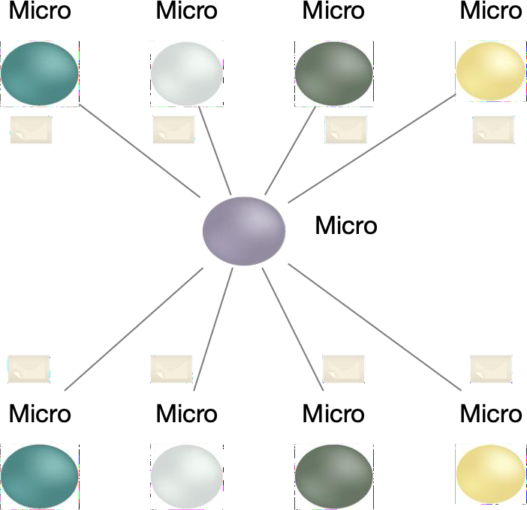
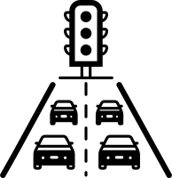
Incremento en los Requisitos de Comunicación y Tráfico de Red
Desafíos Comunes de Diseño de Microservicios
11
El alcance funcional de un microservicio dado es típicamente pequeño.
Este enfoque estrecho es deliberado para permitir los requisitos de rendimiento y
confiabilidad del microservicio dentro de su límite aislado.
Sin embargo, la descomposición de la lógica en microservicios con granularidad fina puede elevar la necesidad de comunicación entre servicios y el tráfico de red asociado.

Slide 12
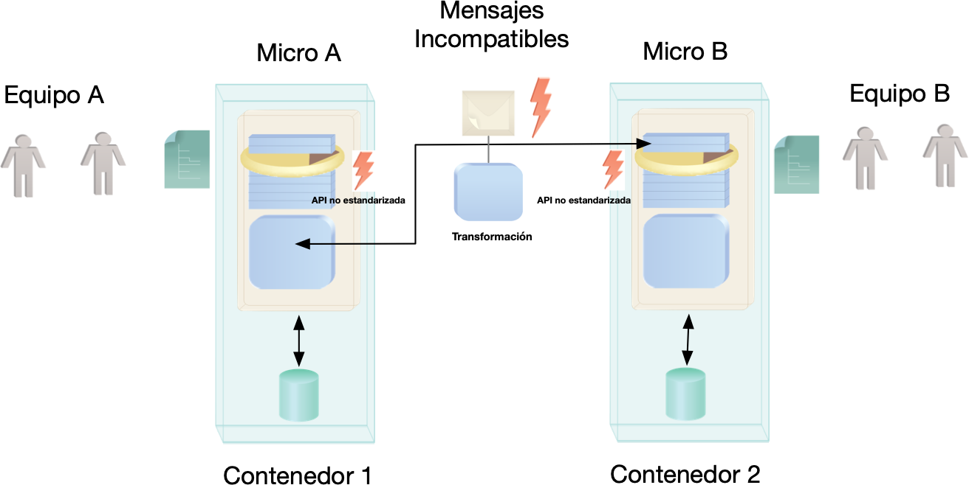
Desafíos Comunes de Diseño de Microservicios
12
APIs Dispares y no Estandarizadas
El hecho de que los microservicios se liberen rápidamente siguiendo prácticas ágiles y DevOps, puede aumentar el riesgo de contar con APIs no estandarizadas.
Este es especialmente el caso cuando los microservicios son entregados por diferentes equipos de proyecto en diferentes momentos y sin ningún estándar general o marco de gobierno.
Lo que subsecuentemente puede lidiar con una arquitectura centrada en integración con tecnologías de transformación para superar la disparidad entre APIs.

Slide 13
Granularidad de Microservicios
13

Slide 14
Introducción
Granularidad de Microservicios
14
Al modelar y diseñar microservicios su granularidad debe evaluarse y definirse cuidadosamente para respaldar el logro de los objetivos y beneficios de los microservicios.
Hay cuatro niveles de granularidad que se aplican a cualquier tipo de servicio:
Granularidad del Servicio
Granularidad de la Capacidad
Granularidad de Datos
Granularidad de Restricciones
De estos cuatro, el servicio, los datos y las restricciones son de especial importancia para el diseño de microservicios.

Slide 15
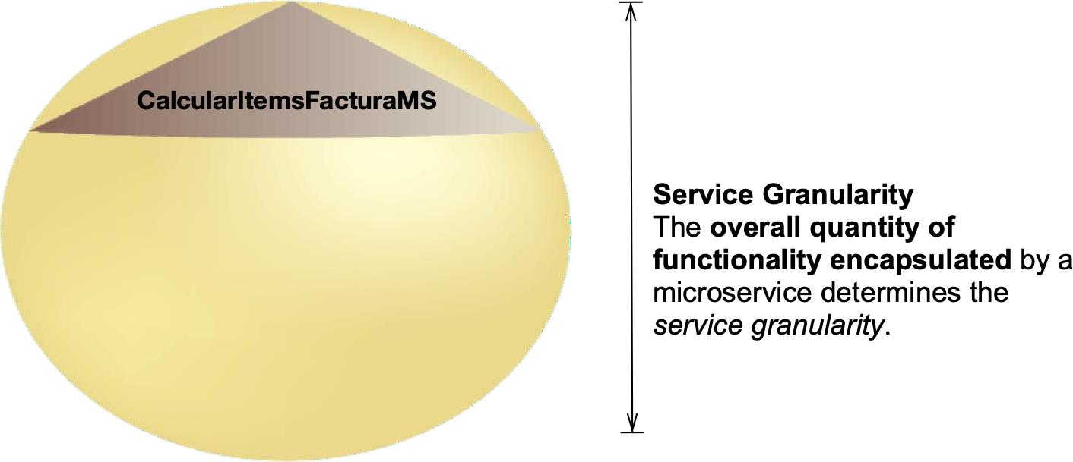
Granularidad del Servicio
Granularidad de Microservicios
15
La cantidad total de funcionalidad encapsulada por el microservicio determina la
granularidad del servicio.
El nivel de granularidad del servicio lo establece el contexto funcional general del servicio, no la cantidad real de funcionalidad implementada físicamente.
Cuanto mayor sea la cantidad de funcionalidad relacionada, más gruesa será la granularidad del servicio.

Slide 16
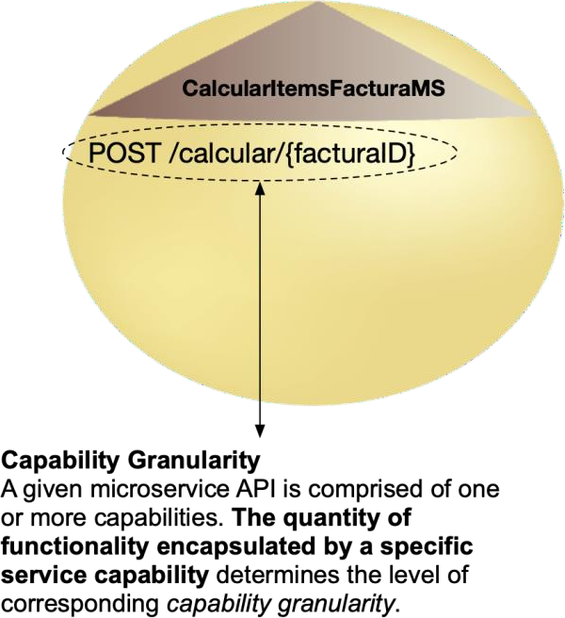
Granularidad de la Capacidad
Granularidad de Microservicios
16
La cantidad de funcionalidad encapsulada por una capacidad de servicio específica
determina el nivel de granularidad de esa capacidad.
Independientemente del nivel general de granularidad del servicio, un microservicio
puede contener una combinación de capacidades de granularidad fina y gruesa.

Slide 17
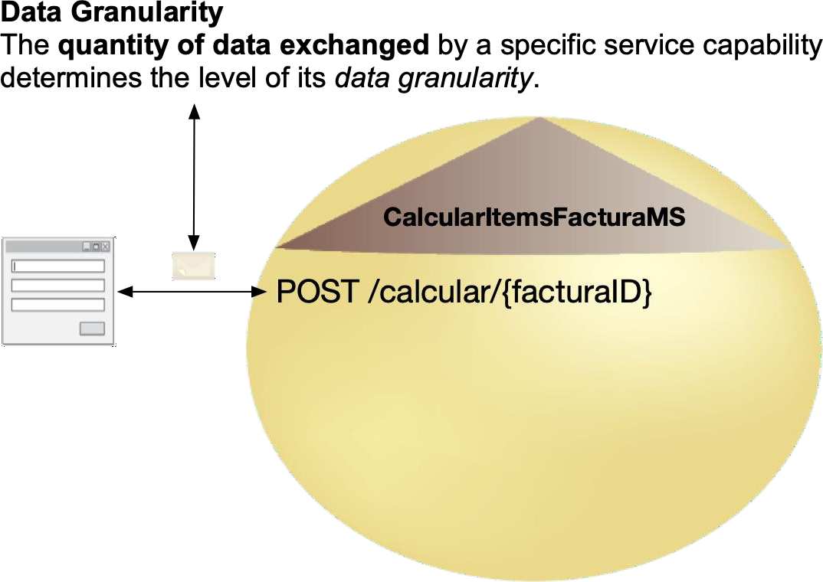
Granularidad de Datos
Granularidad de Microservicios
17
La cantidad de datos intercambiados por una capacidad de servicio específica determina el nivel de granularidad de datos.
Tenga en cuenta que la granularidad de datos de una capacidad no siempre corresponde
a la granularidad de la capacidad.

Slide 18
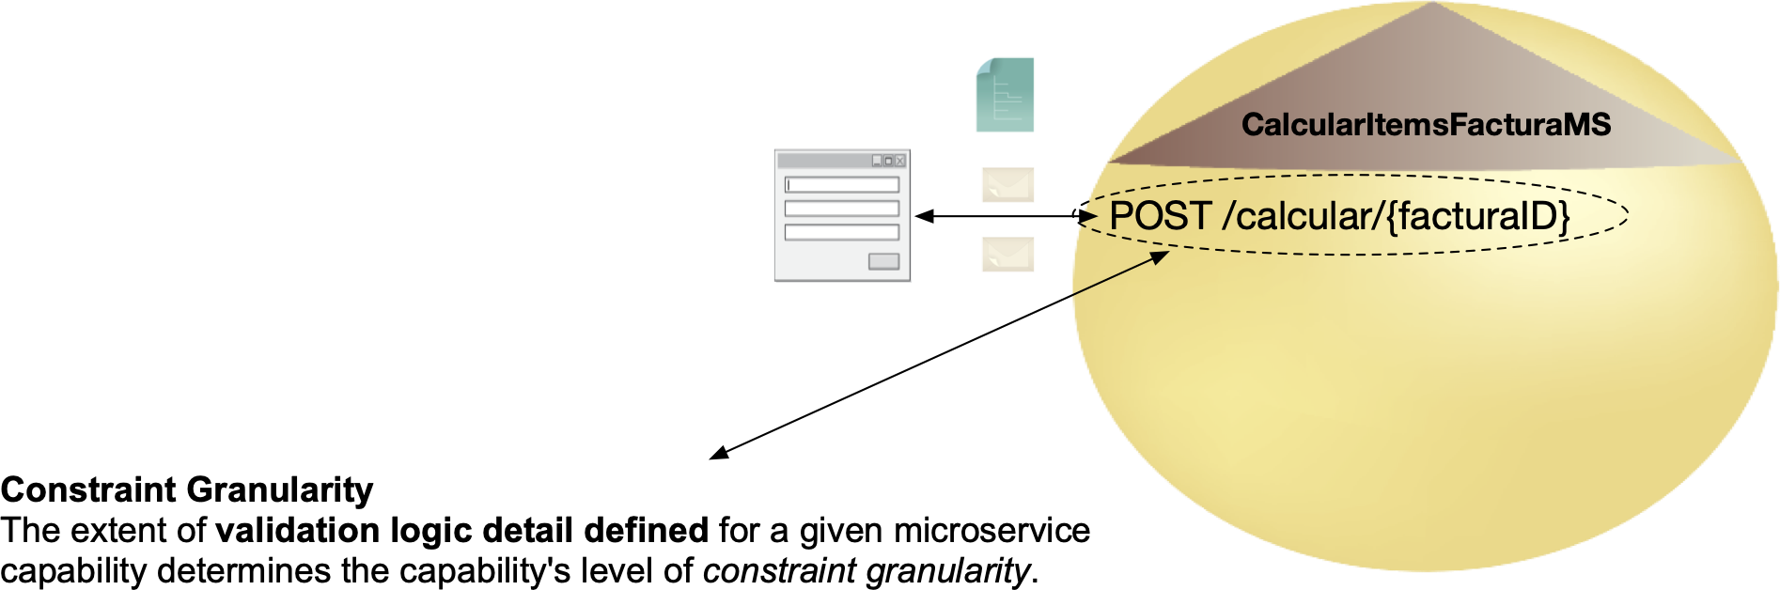
Granularidad de Restricciones
Granularidad de Microservicios
18
El nivel de detalle de la lógica de validación sobre los datos definidos para una capacidad de microservicio específica, determina el nivel de granularidad de restricciones de la capacidad.
En general, cuanto más específicas son las restricciones y cuanto mayor es la
cantidad de restricciones, más fina es la granularidad de restricciones de la capacidad.

Slide 19
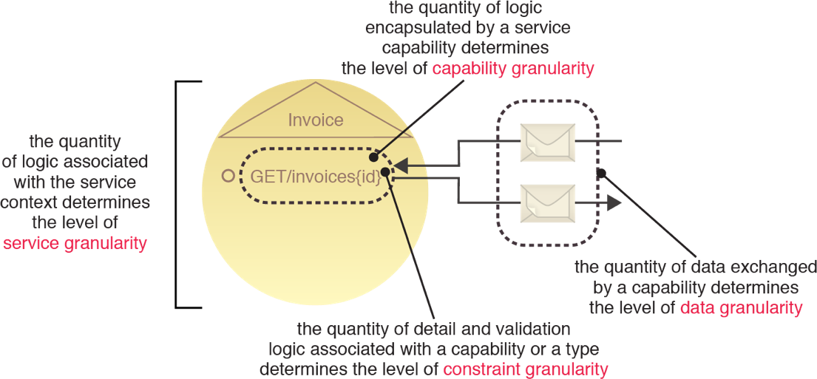
Niveles de Granularidad
Granularidad de Microservicios
19
Los cuatro tipos de granularidad y su influencia en diferentes aspectos de un servicio.
+responsabilidad = grueso
- responsabilidad = fino
+responsabilidad = grueso
- responsabilidad = fino
+datos = grueso
- datos = fino
+validaciones = fino
- validaciones = grueso

Slide 20



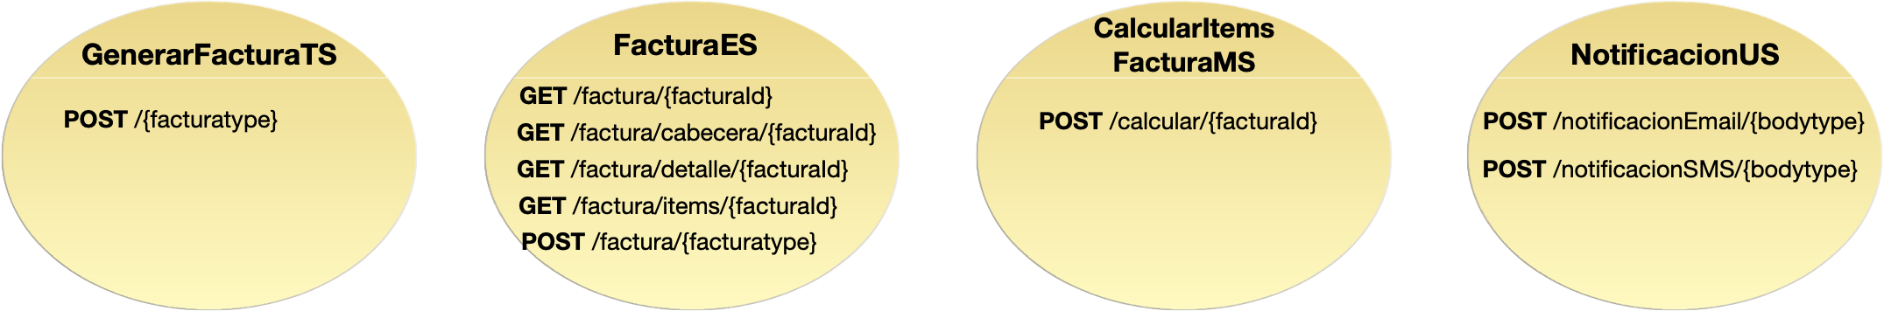
Ejercicio
20
Compare la naturaleza de los 4 niveles de granularidad entre los siguientes servicios.

Slide 21
Principios de Diseño de Microservicios
21

Slide 22
Introducción
Principios de Diseño de Microservicios
22
Para obtener los beneficios y características comunes de los microservicios establecidos en el Módulo 1, se requiere un enfoque específico sobre cómo se diseñan y mantienen los microservicios y su arquitectura subyacente.
Los siguientes principios representan prácticas clave que ayudan a obtener los beneficios y objetivos estratégicos asociados con la adopción de microservicios.
Muchos de estos principios están directamente respaldados por la aplicación
de los patrones de diseño cubiertos en este curso y el Módulo 10.
Shared Nothing
Micro Focus
High Autonomy
Independent Ownership
Immutability
High Resilience
Failure Isolation
Automated
Self-Hosting

Slide 23
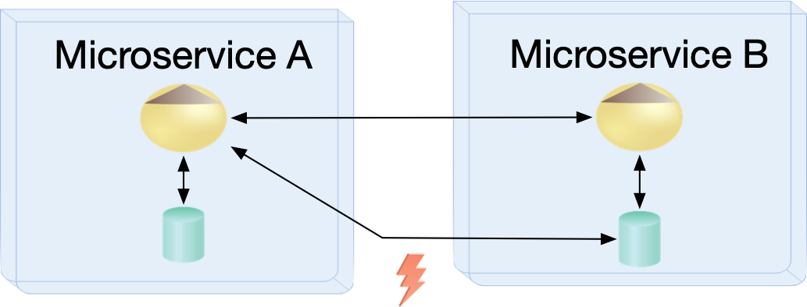
Shared Nothing
Principios de Diseño de Microservicios
23
Los microservicios están diseñados e implementados idealmente para no compartir los recursos subyacentes.
Con el fin de incrementar la autonomía de los microservicios se diseñan para ser desplegados de manera aislada con sus propios recursos, principalmente su acceso a datos.
Los recursos encapsulados por el microservicio no deberían accederse directamente.
Sólo por medio de su API.

Slide 24
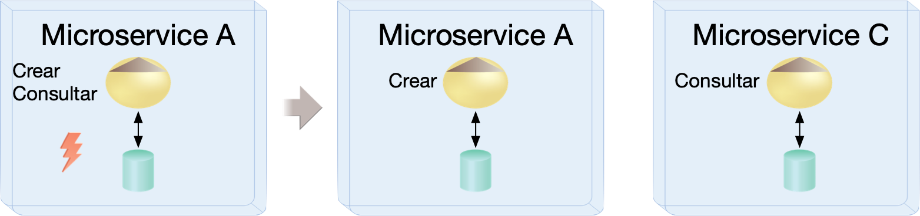
Micro Focus
Principios de Diseño de Microservicios
24
Los microservicios idealmente tienen un alcance funcional fino en la medida en que cada microservicio es responsable de una sola función principal.
Los microservicios deben diseñarse con contextos funcionales
finos(única responsabilidad) y no con varias responsabilidades.
Tenga en cuenta que este principio está directamente relacionado con los patrones de diseño de Micro Task Abstraction y Micro Task Segregation cubiertos mas adelante en este curso.

Slide 25
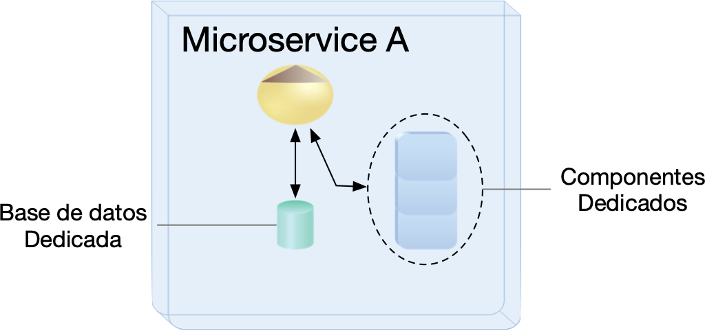
High Autonomy
Principios de Diseño de Microservicios
25
Idealmente cada microservicio tiene un entorno de despliegue altamente autónomo y mantiene esa autonomía al permanecer débilmente acoplado de otros microservicios o recursos externos.
Para maximizar los niveles de autonomía es conveniente abarcar cualquier componente o base de datos que un microservicio pueda necesitar dentro de su entorno de despliegue, incluso si eso significa replicar o copiar de forma redundante esos artefactos en el límite de aislamiento del microservicio para su uso exclusivo.

Slide 26
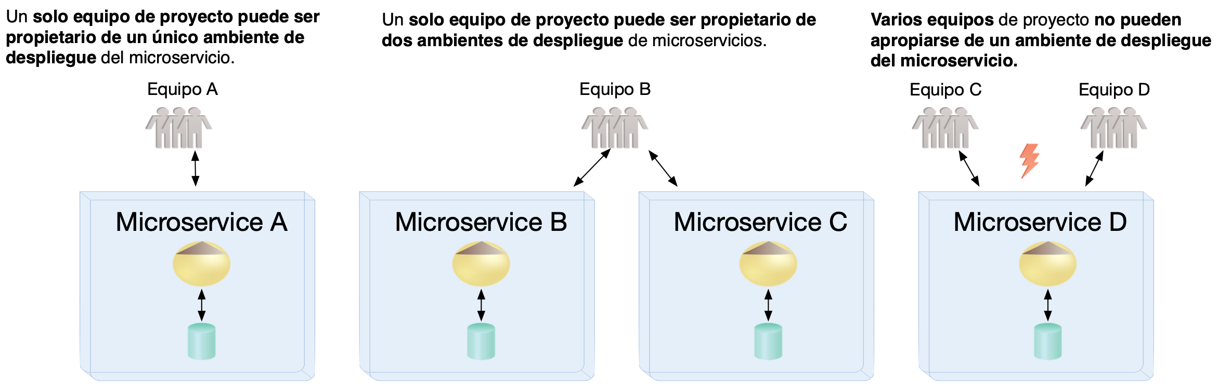
Independent Ownership
Principios de Diseño de Microservicios
26
Cada entorno de despliegue del microservicio está idealmente diseñado, mantenido, actualizado y mejorado por un equipo de proyecto dedicado.
Al garantizar que los diferentes equipos de proyecto no puedan poseer un solo entorno de despliegue
de microservicios, se permite que el microservicio evolucione de manera consistente e independiente.

Slide 27
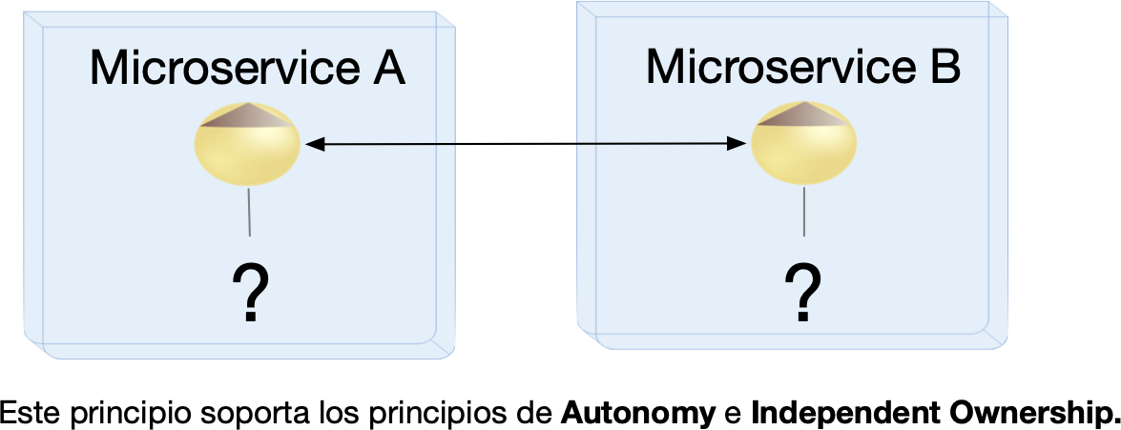
Immutability
Principios de Diseño de Microservicios
27
Los detalles de implementación del microservicio están idealmente ocultos para evitar el acceso involuntario por otros microservicios o consumidores externos a los recursos dedicados.
Al proteger la información sobre los entornos de implementación del microservicio se puede mantener la autonomía continua requerida y la independencia de su propiedad.

Slide 28
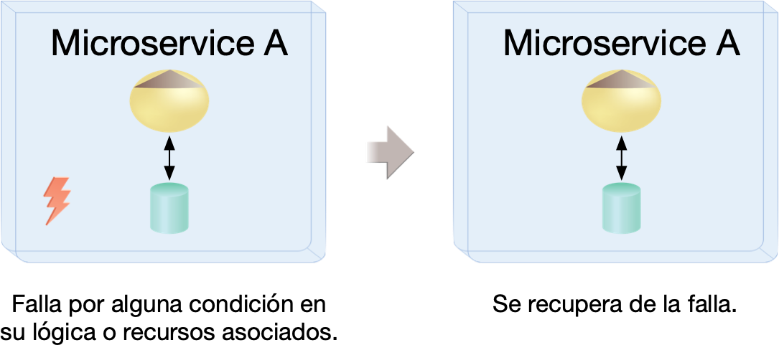
High Resilience
Principios de Diseño de Microservicios
28
Los microservicios están diseñados idealmente para responder y recuperarse de una
amplia gama de condiciones de falla para minimizar las interrupciones en el servicio.
La lógica del microservicio debe poder identificar diferentes condiciones de falla, tanto internamente dentro de la lógica de procesamiento del microservicio como dentro de los recursos relevantes relacionados para poder tomar medidas inmediatas para continuar con el procesamiento en tiempo de ejecución al nivel esperado, o como mínimo a un nivel degradado durante la condición de la falla de manera controlada.

Slide 29
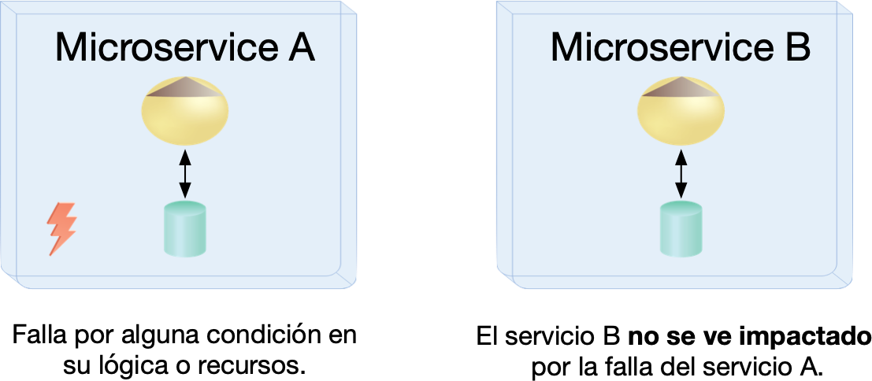
Failure Isolation
Principios de Diseño de Microservicios
29
Cada microservicio está idealmente diseñado para garantizar que cualquier condición de falla que pueda encontrar no afecte a otros microservicios.
Aunque se espera que los microservicios sean altamente resistentes en respuesta a las condiciones de falla, aún deben estar preparados para condiciones reales donde sí resultan en una falla completa.
En tal caso, es importante que el grado del impacto de la falla se limite al alcance del aislamiento del microservicio para que no afecte a otros microservicios o recursos vecinos.

Slide 30
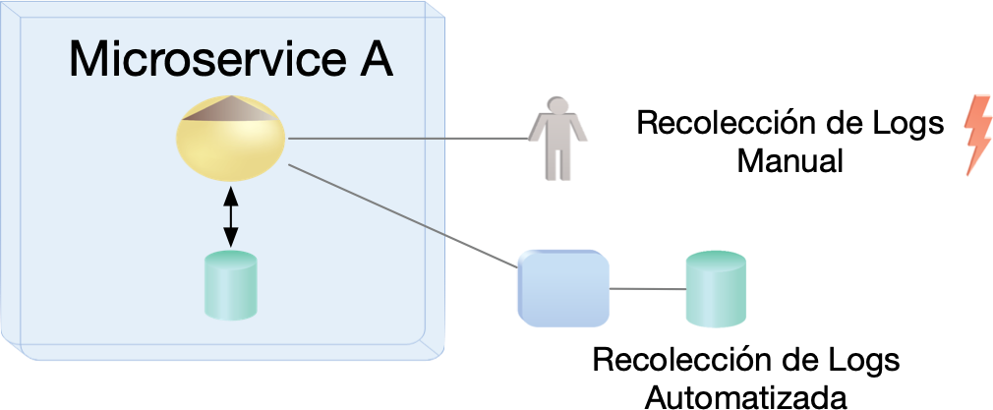
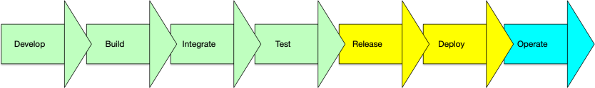
Automated
Principios de Diseño de Microservicios
30
La administración y la funcionalidad en tiempo de ejecución de los microservicios está idealmente automatizada siempre que sea posible.
Para cumplir con los requisitos de alta disponibilidad y rendimiento, así como los beneficios de implementación y mantenimiento que vienen con el desarrollo ágil y las prácticas DevOps, los microservicios son comúnmente compatibles con un alto grado de automatización.
Se utilizan herramientas y tecnologías sofisticadas para automatizar una amplia gama de tareas de tiempo de ejecución y mantenimiento, incluido su despliegue, pruebas, escalado, recopilación y agregación de logs, auditoría y resolución de condiciones de error de manera automática cuando sea posible, entre otros factores.
DevOps Pipeline
Más adelante se aborda en detalle DevOps.

Slide 31
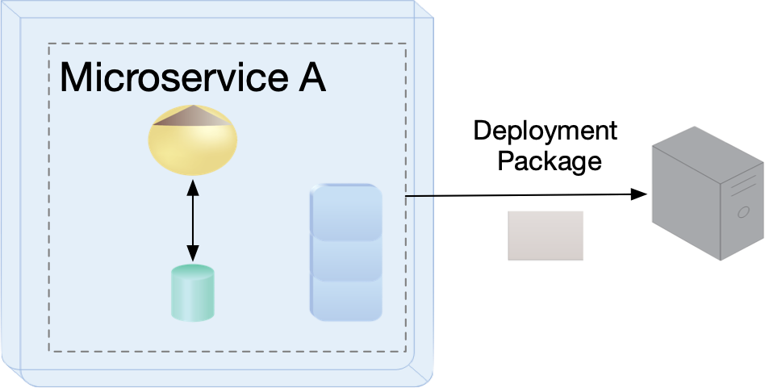
Self-Hosting
Principios de Diseño de Microservicios
31
Los microservicios se despliegan idealmente junto con sus recursos necesarios.
Cuando se despliega por primera vez un microservicio su entorno de implementación puede
necesitar que existan ciertos programas y servicios para admitir y habilitar su despliegue.
Los microservicios se pueden empaquetar previamente con sus componentes y servicios necesarios para que se alojen automáticamente en el momento del despliegue.

Slide 32
Introducción a la Contenerización
32

Slide 33
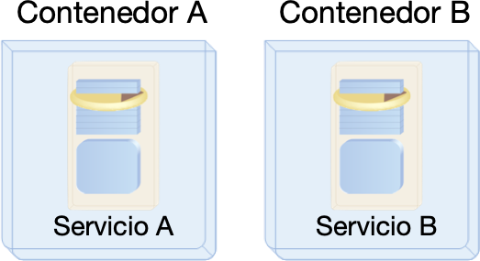
Introducción
Introducción a la Contenerización
33
La contenerización es una tecnología de virtualización a nivel de sistema operativo utilizada para implementar y ejecutar aplicaciones y servicios sin la necesidad de desplegar una máquina virtual para cada solución.
En cambio, se despliegan dentro de contenedores.
El uso de contenedores permite que múltiples aplicaciones o servicios aislados se ejecuten en un único host físico o máquina virtual mientras se accede al mismo núcleo del sistema operativo.

Slide 34
Introducción
Introducción a la Contenerización
34
El núcleo del sistema operativo permite la existencia de múltiples instancias de espacios de usuario aisladas o múltiples ejecuciones de manera aislada.
Cuando una aplicación o servicio se ejecuta dentro de un contenedor se ejecuta en una computadora real desde el punto de vista de la aplicación.
El límite de aislamiento lógico del contenedor se utiliza para aislar diferentes
aplicaciones o servicios alojados en la misma máquina física o virtual.
Los contenedores se pueden implementar en hosts físicos, máquinas virtuales o en nubes.

Slide 35
Introducción
Introducción a la Contenerización
35
Una aplicación o servicio que se ejecuta en un host físico o sistema operativo de máquina virtual puede ver todos los recursos proporcionados como dispositivos conectados, puertos, archivos, carpetas, recursos compartidos de red, CPU, así como la memoria física del host físico o máquina virtual.
Sin embargo, las aplicaciones o servicios que se ejecutan dentro de un contenedor solo
pueden ver el contenido del contenedor y los dispositivos conectados al contenedor.
Los contenedores proporcionan un medio eficaz para desplegar y entregar microservicios.
Uno o más microservicios se pueden desplegar fácilmente en un contenedor.
Los contenedores se pueden usar para establecer los niveles de aislamiento necesarios
para los microservicios.

Slide 36
Introducción
Introducción a la Contenerización
36
Las siguientes subsecciones exploran aspectos adicionales de la contenerización:
Contenerización vs. Virtualización
Beneficios de los Contenedores
Inconvenientes de los Contenedores
Hospedaje de Contenedores y PODs

Slide 37
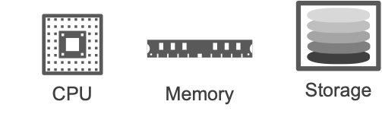
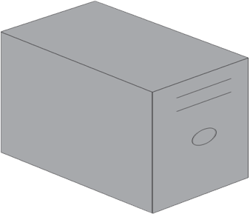
Contenerización vs. Virtualización
Introducción a la Contenerización
37
Máquina Virtual A
Máquina Virtual B
Sistema Operativo
Sistema Operativo
Las máquinas virtuales son la abstracción
de hardware físico por medio de un hypervisor.
Hypervisor
Cada máquina virtual ve el hardware emulado por el hypervisor.
Sistema Operativo
Cada máquina virtual requiere de un sistema operativo.
Cada máquina virtual se ejecuta de manera aislada.
Servidor Físico
Capas Virtualización

Slide 38
Introducción a la Contenerización
38
Contenerización vs. Virtualización
Contenedor A |  | Contenedor B
 | Engine
 | Sistema Operativo
Los contenedores son la abstracción de una aplicación o servicio
que empaqueta el código y sus dependencias juntas.
Múltiples contenedores pueden ser desplegados en la misma máquina
física o virtual y comparten el mismo sistema operativo base.
Cada contenedor se ejecuta de manera aislada.
Servidor Físico/Virtual
Capas Contenerización

Slide 39
Contenerización vs. Virtualización
Introducción a la Contenerización
39
Máquina Virtual A
Máquina Virtual B
Contenedor A
Contenedor B
Sistema Operativo
Sistema Operativo
Hypervisor
La principal diferencia es que los contenedores no requieren de un sistema operativo.
Engine
Sistema Operativo
Sistema Operativo
Servidor Físico
Servidor Físico
Capas Virtualización
Capas Contenerización

Slide 40
Introducción a la Contenerización
40
Beneficios de los Contenedores
La portabilidad es uno de los beneficios clave de los contenedores, ya que permite a los administradores mover los contenedores a cualquier entorno que comparta el mismo sistema operativo host y motor del contenedor sin la necesidad de cambiar la aplicación o el software (que normalmente requeriría cambios al software o código de la aplicación).
La utilización eficiente de los recursos se logra al reducir significativamente el uso de CPU, memoria y almacenamiento en comparación con las máquinas virtuales.
Es posible soportar varios contenedores en la misma infraestructura requerida por una sola máquina virtual, lo que resulta en mejoras de rendimiento.

Slide 41
Beneficios de los Contenedores
Introducción a la Contenerización
41
Los contenedores se pueden crear y desplegar mucho más rápido que las máquinas virtuales, lo que admite un proceso más ágil y facilita la implementación, la integración y entrega continua de los servicios.
Algunas imágenes de contenedor proporcionan la capacidad de un archivo de manifiesto que permite a los propietarios y desarrolladores de aplicaciones mantener y rastrear fácilmente las versiones de un contenedor y su software, inspeccionar las diferencias entre las diferentes versiones y volver a las versiones anteriores cuando sea necesario.

Slide 42
Inconvenientes de los Contenedores
Introducción a la Contenerización
42
Un posible inconveniente de la contenerización es la falta de aislamiento a nivel del sistema operativo del host.
Dado que todos los contenedores implementados en la misma máquina comparten el mismo sistema operativo host, las amenazas de seguridad pueden aumentar porque se puede obtener acceso a todo el sistema.
Si el host subyacente se ve comprometido, todos los contenedores que se ejecutan en el
host pueden verse afectados.
Una solución para abordar este problema de seguridad y las preocupaciones relacionadas es crear contenedores desde un sistema operativo que se ejecute en una máquina virtual.

Slide 43
Inconvenientes de los Contenedores
Introducción a la Contenerización
43
Esto puede ayudar a garantizar que si se produce una violación de la seguridad que afecta el sistema operativo en el que se ejecuta un contenedor, el atacante solo puede obtener acceso y alterar el sistema operativo de la máquina virtual o los contenedores que se ejecutan en una sola máquina virtual, mientras que otras máquinas virtuales y el host físico permanecen intactos.
Otra solución es un modelo de despliegue de un host físico por servicio.
Esto puede reducir el riesgo sin la necesidad de virtualizar los recursos.
Sin embargo este modelo puede no ser óptimo para implementar muchas aplicaciones porque puede aumentar significativamente la cantidad total de recursos de TI físicos que deben desplegarse y administrarse, al tiempo que aumenta aún más los costos y la complejidad operativa.

Slide 44
Hospedaje de Contenedores y PODs
Introducción a la Contenerización
44
Normalmente un solo proceso de una aplicación o servicio se despliega en cada contenedor, aunque se puede desplegar más de una aplicación o proceso en cada uno si es necesario.
En algunos casos un proceso central y sus procesos secundarios o funciones adicionales se despliegan en el mismo contenedor.
La cantidad de recursos que consume cada contenedor también se puede restringir.
También es posible limitar los recursos de TI externos que son visibles y accesibles para un contenedor y los procesos que se ejecutan en el contenedor.

Slide 45
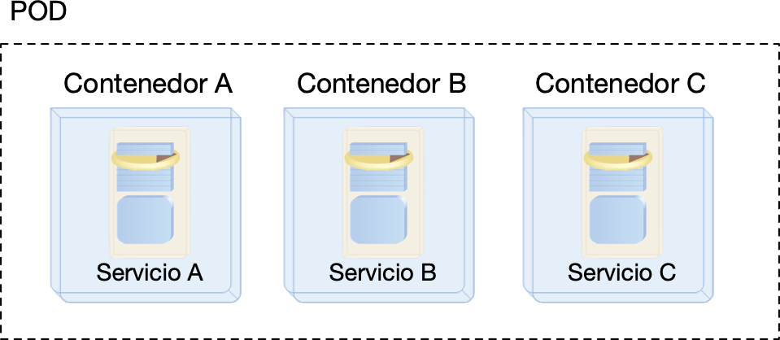
Hospedaje de Contenedores y PODs
Introducción a la Contenerización
45
Las aplicaciones o servicios implementados en el contenedor normalmente comparten el mismo ciclo de vida con el contenedor, lo que significa que el proceso, la aplicación o el servicio implementado en ese contenedor se iniciará, se detendrá, pausará o se reanudará cuando el contenedor lo haga.
Múltiples contenedores se pueden desplegar en una construcción lógica llamada pod, en cuyo caso los contenedores desplegados en el pod comparten la misma dirección IP que se asigna al pod, el almacenamiento y su ciclo de vida.

Slide 46
Elementos Fundamentales de la Arquitectura de Contenedores
46

Slide 47
Introducción
Elementos Fundamentales de la Arquitectura de Contenedores
47
Para comprender cómo funcionan los contenedores es necesario identificar los elementos arquitectónicos más básicos que comprenden un ambiente de contenedor y sus funciones esenciales.
Motor de Contenedores
Archivo de Compilación del Contenedor
Imagen del Contenedor
Contenedor
Red
Almacenamiento
Varios de los artefactos enumerados se referenciarán en los patrones de diseño proporcionados en este curso y en el Módulo 10.

Slide 48
Motor de Contenedores
Elementos Fundamentales de la Arquitectura de Contenedores
48
El componente clave de la arquitectura de contenedores es el motor de contenedores, también denominado motor de contenerización.
El motor de contenedores es un software especializado que se despliega en un sistema operativo para abstraer los recursos necesarios y permitir la definición y despliegue de los contenedores.
Contenedor A |  | Contenedor B
 | Engine
 | Sistema Operativo
El software de motor de contenedores se puede desplegar en máquinas físicas o máquinas virtuales.
Servidor
Físico/Virtual
Capas Contenerización

Slide 49
Motor de Contenedores
Elementos Fundamentales de la Arquitectura de Contenedores
49
Después de instalar el motor de contenedores proporciona las herramientas necesarias, los planos de control, planos de gestión y el conjunto de comandos y APIs necesarios para crear y desplegar un contenedor.
Los contenedores se despliegan en la parte superior de la capa del motor de contenedores, como se muestra en los Contenedores A y B.
Contenedor A |  | Contenedor B
 | Engine
 | Sistema Operativo
Servidor
Físico
Comandos para:
Crear, modificar, compilar, programar, ejecutar, detener, iniciar, inspeccionar o eliminar los contenedores.
Capas Contenerización

Slide 50
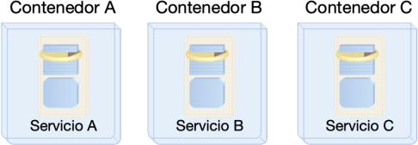
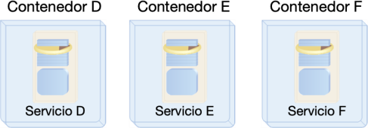

Motor de Contenedores
Elementos Fundamentales de la Arquitectura de Contenedores
50
El motor de contenedores también se puede desplegar en una máquina virtual, como se muestra en el siguiente diagrama.
Engine
Engine
Sistema Operativo
Sistema Operativo
Máquina Virtual A
Máquina Virtual B
Hypervisor
Sistema Operativo
Servidor
Físico

Slide 51
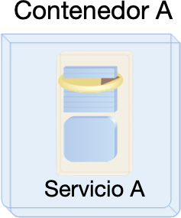




Archivo de Compilación del Contenedor
Elementos Fundamentales de la Arquitectura de Contenedores
51
Un archivo de compilación del contenedor es un descriptor (creado por el usuario o servicio) que representa los requisitos de la aplicación y los servicios que se ejecutan dentro del contenedor, así como los parámetros de configuración requeridos por el motor de contenedores para crear y desplegar el contenedor.
La sintaxis y el formato del archivo de compilación del contenedor y los parámetros
de configuración que se definen dependen de la elección del motor del contenedor.
Descriptor de compilación
Conjunto de instrucciones
Imagen
Engine

Slide 52
Imagen del Contenedor
Elementos Fundamentales de la Arquitectura de Contenedores
52
Al compilar el archivo se genera una imagen con los requisitos predefinidos.
El motor de contenedores utiliza la imagen compilada para desplegar los contenedores.
Las imágenes se pueden centralizar en repositorios de imágenes privados y públicos.
Una vez compiladas las imágenes son inmutables.
Repositorios
Descriptor de compilación
Imagen
Engine
Conjunto de instrucciones
Solo lectura

Slide 53

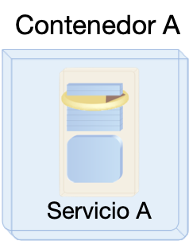
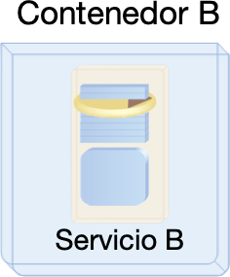
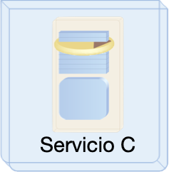
Elementos Fundamentales de la Arquitectura de Contenedores
53
Contenedor
El contenedor es una instancia ejecutable de una imagen de contenedor predefinida o personalizada que contiene uno o más programas de software, comúnmente una aplicación o servicio.
Cada contenedor tiene su propio descriptor de compilación e imagen correspondiente.
El motor de contenedores aísla de manera segura los contenedores que se despliegan y ejecutan.
A partir de la misma imagen se pueden generar la cantidad de instancias requeridas.
Descriptor
Imagen
Descriptor
Imagen
Descriptor
Imagen
Instancia A
Instancia B

Slide 54
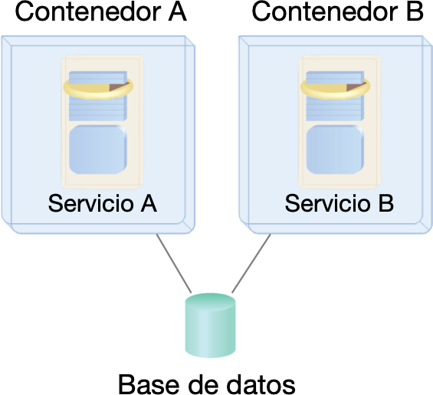
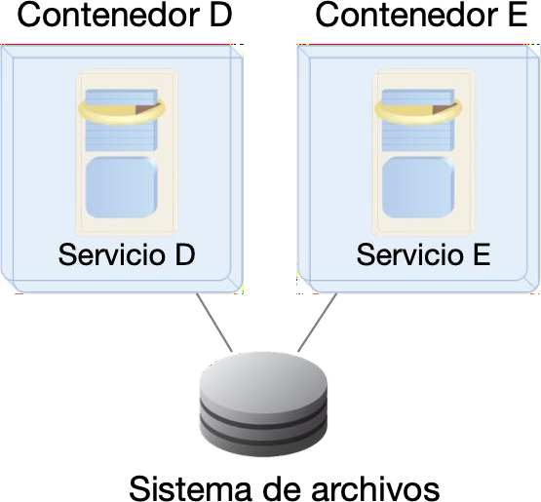
Contenedor
Elementos Fundamentales de la Arquitectura de Contenedores
54
Si bien los contenedores están aislados entre sí, ellos podrían requerir acceso a recursos compartidos a través de la red como un sistema de archivos o bases de datos.
Esto es posible sin impactar el aislamiento de los contenedores.

Slide 55
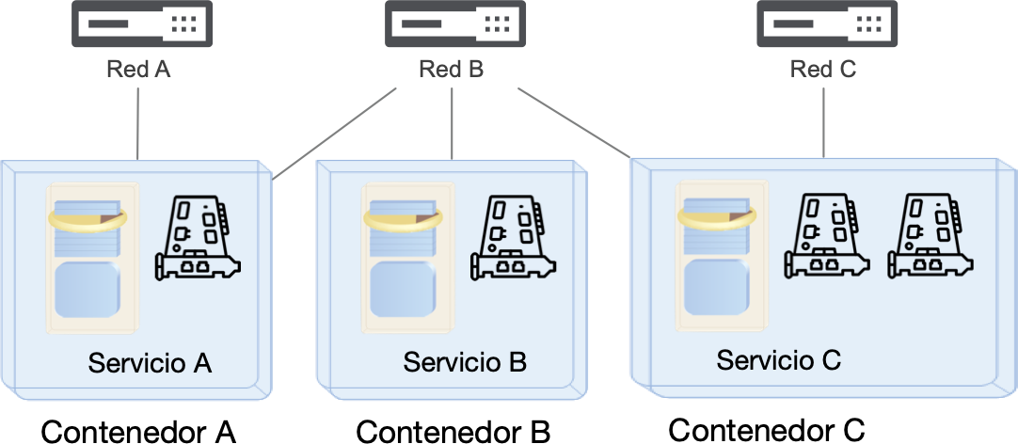
Elementos Fundamentales de la Arquitectura de Contenedores
55
Red
Cada contenedor tiene su propia dirección de red (IP) utilizada para comunicarse con
otros contenedores y componentes externos.
Un contenedor se puede configurar para conectarse a más de una red.
Los contenedores utilizan la tarjeta de red física o virtual del sistema en el que se despliega el motor de contenedores para comunicarse con otros contenedores y recursos de TI.

Slide 56
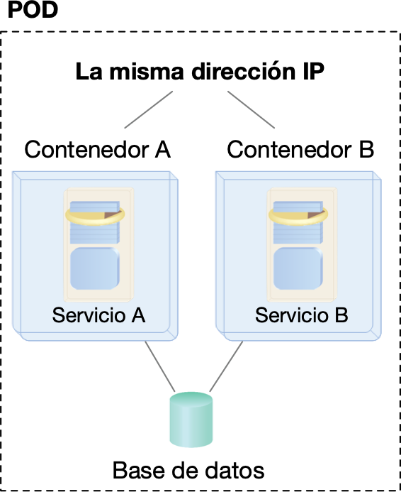
Elementos Fundamentales de la Arquitectura de Contenedores
56
Red
Cuando es necesario desplegar, aislar y compartir la red entre varias aplicaciones, los contenedores se usan para aislar las aplicaciones entre sí y los contenedores se pueden desplegar en una construcción lógica llamada pod para compartir la red.
Un pod es un límite de aislamiento lógico que contiene varios contenedores que comparten la misma dirección IP y pueden acceder a los mismos dispositivos de almacenamiento compartidos.

Slide 57
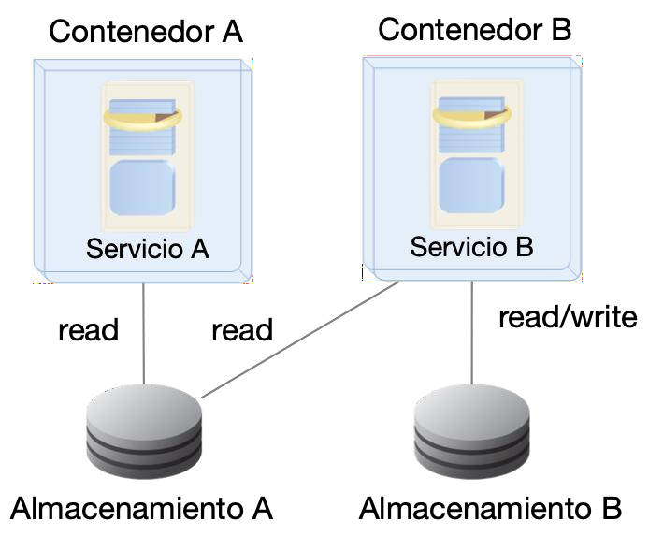
Elementos Fundamentales de la Arquitectura de Contenedores
57
Almacenamiento
Similar a las direcciones de red un contenedor puede conectarse a uno o más dispositivos de almacenamiento que están disponibles para los contenedores a través de la red.

Slide 58
Tecnologías Habilitadoras
58

Slide 59
Introducción
Tecnologías Habilitadoras
59
La creación, despliegue y mantenimiento de los microservicios se basan en una serie de innovaciones tecnológicas que soportan la aplicación de los principios de diseño de microservicios y muchos de los patrones de diseño cubiertos en el Módulo 10.
Esta sección y la de motivadores de microservicios en la nube abordan estas
tecnologías y sus capacidades asociadas.
Herramientas de Monitoreo y Auditoria
Herramientas de Registro (Logging)
Herramientas de Automatización
Tecnologías de Escalamiento
Tecnologías de Registro y Descubrimiento de Instancias

Slide 60
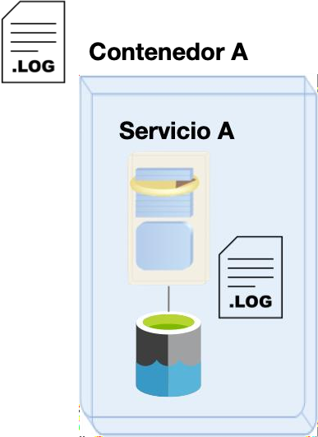
Herramientas de Monitoreo y Auditoría
Tecnologías Habilitadoras
60
Un microservicio generalmente contiene su propia base de datos para su gestión de estado, en consecuencia genera sus propios registros y datos de diagnóstico.
Por lo tanto el despliegue y administración de microservicios requiere de herramientas y programas que permitan el monitoreo de su actividad de manera individual y la agregación de sus datos de registro correspondientes.
Es crucial que una organización comprenda y realice un seguimiento adecuado de los cambios, comportamiento y las condiciones de falla de los microservicios y sus instancias de contenedores con prontitud y con un impacto mínimo.

Slide 61
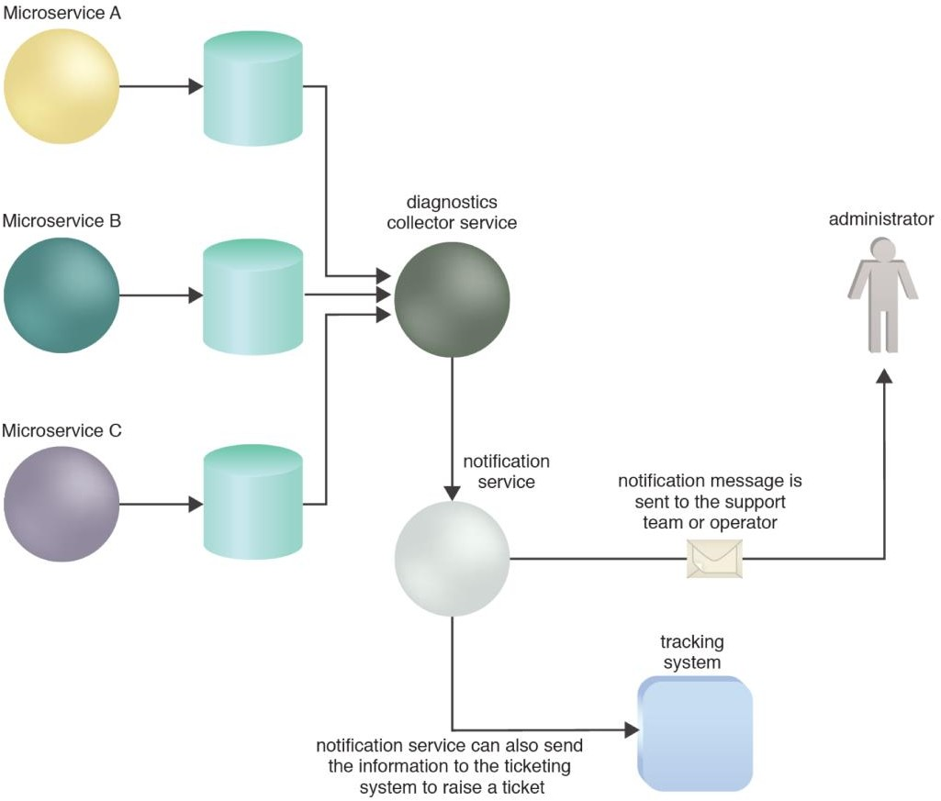
Tecnologías Habilitadoras
61
Herramientas de Monitoreo y Auditoría
En el siguiente diagrama se muestra un ejemplo de una solución de monitoreo para diagnosticar los datos de registro.

Slide 62
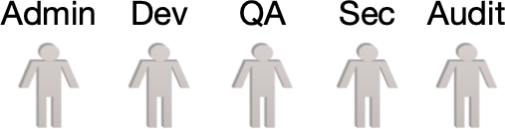

Herramientas de Registro (Logging)
Tecnologías Habilitadoras
62
Debido a que las aplicaciones que utilizan o se basan en microservicios estarán compuestas por una mayor cantidad de partes más pequeñas, la cantidad de eventos de registro que pueden generarse en tales aplicaciones puede ser bastante alta y puede exigir más a la tecnología de registro empleada.
Engine
Las herramientas de gestión de servicios tradicionales pueden no ser capaces de hacer frente o mantenerse al día con el gran volumen de datos de registro generados.
Sistema Operativo
Máquina Virtual A
Dependiendo de la arquitectura y la ubicación de despliegue de un microservicio dado se pueden generar diferentes registros; del host físico, el hipervisor, la máquina virtual, el contenedor y el microservicio.
Hypervisor
Sistema Operativo
Estos registros se pueden recopilar para diferentes propósitos como para apoyar y administrar los microservicios o para fines de auditoría y regulación.
Servidor Físico

Slide 63
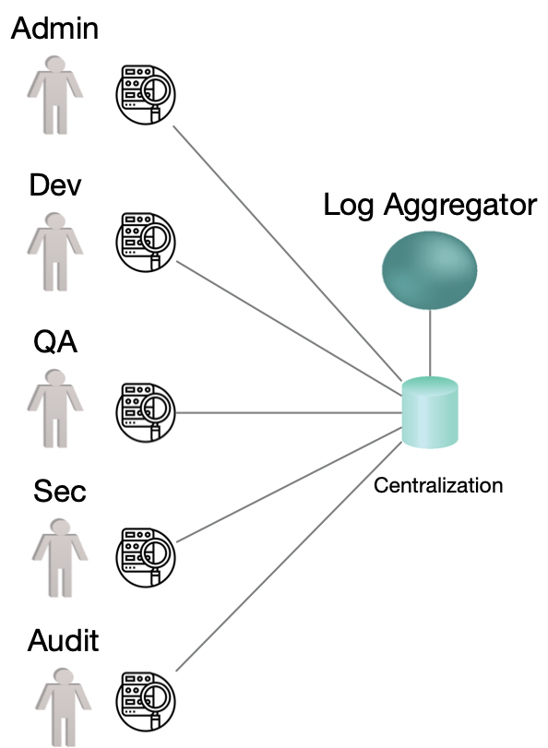


Herramientas de Registro (Logging)
Tecnologías Habilitadoras
63
Los registros recopilados de diferentes microservicios se pueden almacenar en un repositorio central de registros para generar una vista holística del sistema basada en los registros generados, como se muestra en el siguiente diagrama.
Engine
Sistema Operativo
Máquina Virtual A
Hypervisor
Sistema Operativo
Servidor
Físico

Slide 64
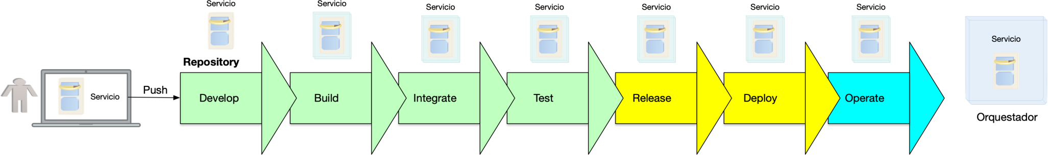
Herramientas de Automatización
Tecnologías Habilitadoras
64
Al desarrollar y desplegar microservicios la automatización y la orquestación juegan un rol crítico en la consistencia e integridad de los servicios que están diseñados, desarrollados y desplegados.
Esto no solo se limita al despliegue automatizado de los servicios. También se utiliza para automatizar la integración del código, control de cambios, pruebas, análisis de código, aprovisionamiento, entre otras.
Cuando se despliegan los servicios la automatización y la orquestación pueden agregar un valor significativo a la operación organizacional de los microservicios y al mismo tiempo reducir aún más el error humano.
Automatización

Slide 65

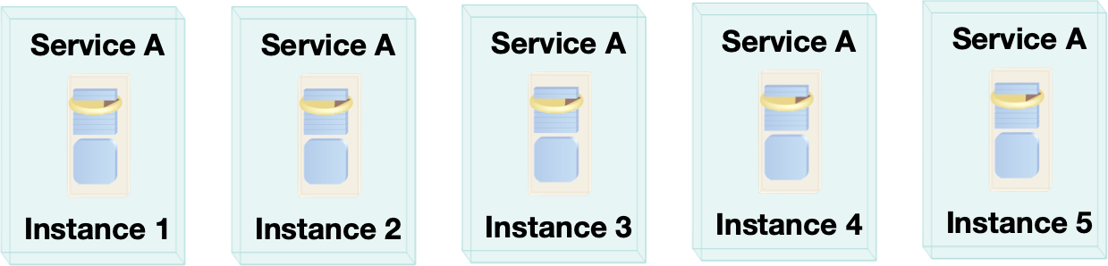
Tecnologías de Escalamiento
Tecnologías Habilitadoras
65
Los microservicios necesitan poder escalar de manera independiente y autónoma sin
afectar otros recursos de TI.
Escalamiento horizontal: se refiere a la asignación o liberación de recursos del mismo tipo. La asignación horizontal de recursos se denomina (Scaling-Out) y la liberación horizontal de recursos se denomina (Scaling-In). Este mecanismo de escalamiento es el más común para los microservicios.
In-Out (servidores, máquinas virtuales, contenedores)

Slide 66
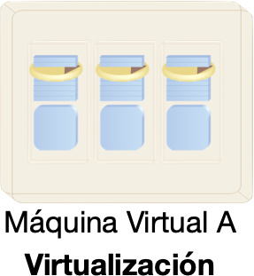

Tecnologías de Escalamiento
Tecnologías Habilitadoras
66
Escalamiento vertical: ocurre cuando un recurso existente se actualiza o reemplaza por otro. La actualización de un recurso de TI o la sustitución de un recurso de TI por otro que tenga una mayor capacidad se conoce como (Scaling-Up). La disminución de un recurso de TI o la sustitución por otro que tenga una capacidad inferior se denomina (Scaling-Down).
Up-Down (Memoria, Disco, Procesador)

Slide 67
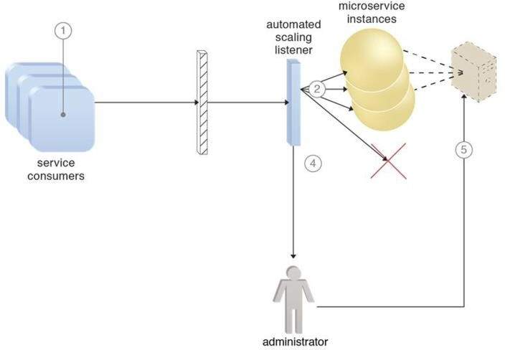
Tecnologías de Escalamiento
Tecnologías Habilitadoras
67
Listener de escalamiento automatizado
Un (Listener) de escalamiento automatizado es un agente de servicio que monitorea y realiza un seguimiento de la comunicación entre los consumidores y proveedores de los servicios para fines de escalamiento horizontal por demanda.
El listener puede escalar automáticamente un servicio basado en parámetros previamente
definidos (comúnmente conocidos como autoescalado).

Slide 68
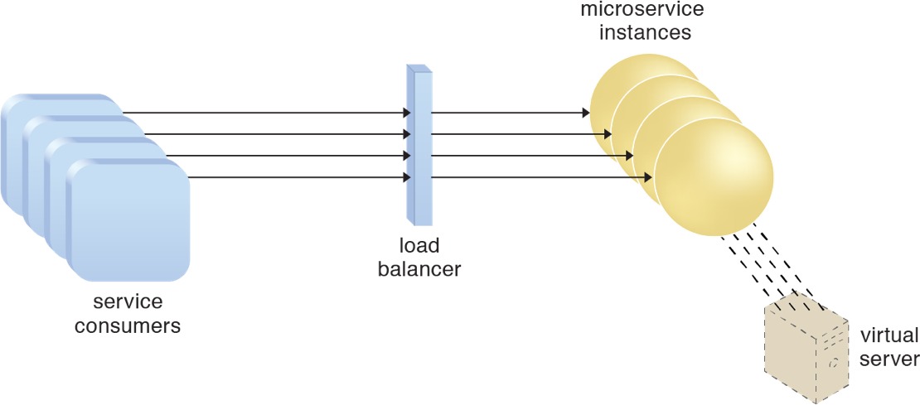
Tecnologías de Escalamiento
Tecnologías Habilitadoras
68
Balanceador de carga
El balanceador de carga realiza un escalamiento horizontal automatizado para equilibrar una carga de trabajo en tiempo de ejecución en dos o más recursos para aumentar el rendimiento y la capacidad más allá de un solo recurso.
Las nuevas instancias del microservicio se crean automáticamente para satisfacer las crecientes solicitudes de uso. El balanceador de carga utiliza un algoritmo “round-robin” para garantizar que el tráfico se distribuya de manera uniforme entre las instancias de microservicio disponibles.

Slide 69
Tecnologías de Escalamiento
Tecnologías Habilitadoras
69
Balanceador de carga
Los balanceadores de carga a menudo pueden realizar funciones especializadas de distribución de la carga de trabajo tales como:
Distribución asimétrica: emisión de mayores cargas de trabajo a recursos con mayores capacidades de procesamiento.
Priorización de la carga de trabajo: programación, encolamiento, descarte y distribución de cargas de trabajo según sus niveles de prioridad.
Distribución basada en el contenido: distribución de solicitudes a diferentes recursos según lo dicte el contenido de cada solicitud.

Slide 70
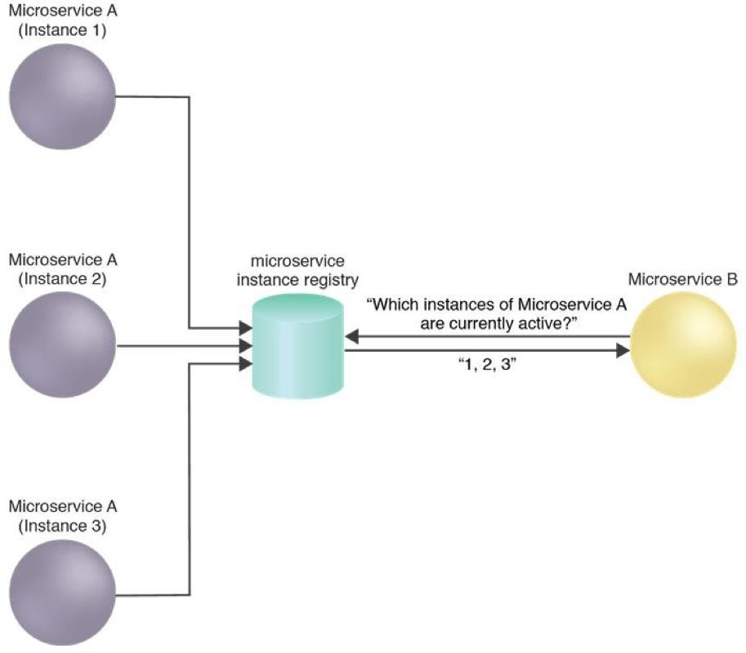
Tecnologías de Registro y Descubrimiento de Instancias
Tecnologías Habilitadoras
70
Las instancias de un microservicio a menudo necesitan conocerse entre sí para mantener la sincronización de los datos y el estado de la transacción, entre otras razones.
Para admitir este requisito en tiempo de ejecución se puede
implementar un registro de instancias de microservicios.
Los microservicios se pueden diseñar además para permitir que las instancias se auto-registren automáticamente.

Slide 71
Motivadores de Tecnología para Microservicios en la Nube
71

Slide 72
Introducción
Motivadores de Tecnología para Microservicios en la Nube
72
Como se estableció en el Módulo 1 una nube es un entorno de TI remoto diseñado con el propósito de aprovisionar de forma remota recursos de TI escalables y medidos.
Los recursos de TI son proporcionados por una nube para que los consumidores puedan acceder de forma remota. Los consumidores pueden o no conocer la ubicación física exacta de los recursos de TI proporcionados por una nube.
Aunque la tecnología de computación en la nube no es necesaria para la adopción o el uso de microservicios y contenedores, es importante comprender la sinergia que existe entre estas tecnologías y los recursos de TI disponibles en entornos de nube.

Slide 73
Introducción
Motivadores de Tecnología para Microservicios en la Nube
73
La ubicación de despliegue de un microservicio dado puede estar dentro de un área de TI de una empresa o en una plataforma en la nube.
La ubicación más adecuada depende de los requisitos del microservicio y las preferencias de la organización.
Las nubes proporcionan beneficios y compensaciones que deben estudiarse para ayudar a
determinar la mejor opción de despliegue.
Los proveedores de nube convencionales soportan la contenerización y ofrecen contenedores como recursos de TI estándar como parte de las ofertas de productos en la nube.
El hecho de que los contenedores en la nube cuenten con un mayor nivel de disponibilidad puede hacer que el despliegue en la nube sea una opción más atractiva para los propietarios de microservicios.

Slide 74
Introducción
Motivadores de Tecnología para Microservicios en la Nube
74
Esta sección destaca las siguientes características clave de los entornos de nube que pueden ser relevantes para soportar los requisitos de despliegue y procesamiento de microservicios:
Alta Automatización
Alta Escalabilidad
Alta Disponibilidad

Slide 75
Alta Automatización
Motivadores de Tecnología para Microservicios en la Nube
75
Los entornos de nube proporcionan herramientas de automatización sofisticadas que pueden permitir el aprovisionamiento rápido de una variedad de recursos de TI, así como la automatización de una amplia gama de tareas administrativas como operaciones de mantenimiento, registro, verificación de cumplimiento, operaciones de seguridad y auditoría.
Las herramientas de automatización basadas en la nube se pueden configurar para llevar a cabo ciertas acciones en respuesta a eventos predefinidos, lo que puede ser especialmente beneficioso para los despliegues de microservicios.
En la siguiente página se muestra un ejemplo de un sistema de administración automatizado basado en la nube donde las tareas son coordinadas por un motor de automatización inteligente.

Slide 76

Motivadores de Tecnología para Microservicios en la Nube
76
Alta Automatización

Slide 77
Alta Escalabilidad
Motivadores de Tecnología para Microservicios en la Nube
77
Independientemente del tipo de escalamiento requerido, los entornos en la nube pueden soportar un alto rendimiento de los requisitos de escalabilidad de microservicios y generalmente pueden hacerlo sin la restricción de la disponibilidad de los recursos.
Las plataformas en la nube tienen mecanismos de tecnología incorporados que pueden permitir un escalamiento de alto volumen y que pueden desencadenar la participación de otros programas y mecanismos sofisticados de escalado.
Un ejemplo de un poderoso modelo de escalado proporcionado por los entornos en la nube es (cloud-bursting), que permite que un entorno escale dinámicamente (explote) los recursos de TI a otro entorno. En este caso, los servicios dentro de TI de una empresa entran a escalarse en la nube cuando se alcanzan las limitaciones de escalamiento dentro de la empresa.

Slide 78

Motivadores de Tecnología para Microservicios en la Nube
78
Alta Escalabilidad

Slide 79
Alta Disponibilidad
Motivadores de Tecnología para Microservicios en la Nube
79
La disponibilidad y la redundancia de recursos son características fundamentales dentro de los entornos de nube y naturalmente benefician los despliegues de recursos y servicios.
Los proveedores de la nube se adaptan a la alta disponibilidad para contenedores al
igual que cualquier otro recurso de TI en la nube.
Las nubes pueden proporcionar una sofisticada tecnología de disponibilidad que no solo intenta reiniciar los servicios fallidos, sino que también puede tomar medidas adicionales para escalar un problema de tiempo de ejecución si los intentos de reinicio fallaron.
Muchas nubes proporcionan implementaciones redundantes de sus propios entornos en otras ubicaciones geográficas para evitar que los desastres causen pérdida o falla de datos.

Slide 80
Alta Disponibilidad
Motivadores de Tecnología para Microservicios en la Nube
80
Siempre que haya un problema de disponibilidad los consumidores pueden ser redirigidos a la instancia de servicio más cercana para que se experimente una latencia mínima.
Hay ciertos requisitos que dictan los niveles de disponibilidad que pueden y deben
cumplir los servicios basados en la nube.
Por ejemplo, a veces se requiere alta disponibilidad a nivel de aplicación, mientras que otras veces solo puede ser necesaria a nivel de base de datos.

Slide 81


Motivadores de Tecnología para Microservicios en la Nube
81
Alta Disponibilidad

Slide 82
Alta Disponibilidad
Motivadores de Tecnología para Microservicios en la Nube
82
La disponibilidad se mide utilizando diferentes métricas que incluyen:
SLA (Service Level Agreement)
Uptime (normally calculated in % or based x number of 9s)
RTO (Recovery Time Objective)
RPO (Recovery Point Objective)
ETR ( Estimated Time of Repair)
MBF (Mean time between failures)
MTTR (Mean Time To Recovery)

Slide 83
Alta Disponibilidad
Motivadores de Tecnología para Microservicios en la Nube
83
Los proveedores de la nube usan diferentes herramientas, tecnologías y técnicas para garantizar que los recursos basados en la nube cumplan con los SLA y niveles de disponibilidad requeridos, por ejemplo:
Redundancia de Recursos y Servicios
Replicación
Cluster
Virtualización
Contenerización
Automatización
Monitoreo
Detección de Fallas
Copias de Seguridad y Recuperación

Slide 84
Patrones Fundamentales de Microservicios y Contenedores
84

Slide 85
Introducción
Patrones Fundamentales de Microservicios y Contenedores
85
La siguiente sección presenta cuatro patrones de diseño fundamentales que establecen aspectos básicos del alcance funcional de un microservicio y entornos compatibles de contenedores.
Estos patrones ayudan a preparar el escenario para el Módulo 10, que es un curso compuesto completamente por patrones de diseño y arquitectura a través del cual se explora a fondo la mecánica subyacente de los despliegues de microservicios, la comunicación entre microservicios y los entornos de contenedores.
Micro Task Abstraction
Micro Task Segregation
Rich Container
Logical Pod Container
Cada patrón proporciona una documentación formal de una práctica de diseño o característica relevante de la arquitectura de Microservicios.

Slide 86

Micro Task Abstraction - Problema
Patrones Fundamentales de Microservicios y Contenedores
* Principio: Microfocus
86
How can non-agnostic logic with specialized processing requirements be separated and governed independently?
Agrupar la lógica no agnóstica con requisitos especializados de procesamiento e implementación junto con la lógica no agnóstica que no tiene tales requisitos puede comprometer la capacidad de la primera en cumplir de manera consistente sus requisitos.
Lógica con requisitos especializados de procesamiento

Slide 87
Micro Task Abstraction - Solución
Patrones Fundamentales de Microservicios y Contenedores
87
How can non-agnostic logic with specialized processing requirements be separated and governed independently?
Unidades individuales de lógica no agnóstica con requisitos de despliegue y procesamiento especializados se separan utilizando el modelo de microservicio y se abstraen en una capa arquitectónica con la libertad de adaptar sus entornos para soportar los requisitos de despliegue y procesamiento especializados.
Micro Task Abstraction es un patrón fundamental de modelado que se aplica durante las etapas de análisis previo al diseño cuando se determina por primera vez qué tipo de lógica de negocio disponible podría ser adecuada para la encapsulación por un microservicio.
El patrón proporciona criterios de decisión básicos que pueden ayudar a identificar la lógica que puede beneficiarse de un despliegue de microservicio y también justificar el costo y el esfuerzo que conlleva dicho despliegue.

Slide 88



Patrones Fundamentales de Microservicios y Contenedores
88
Micro Task Abstraction - Solución
How can non-agnostic logic with specialized processing requirements be separated and governed independently?

Slide 89

Micro Task Segregation - Problema
Patrones Fundamentales de Microservicios y Contenedores
* CRUD
89
How can data access functions be organized into micro tasks in order to preserve the granular functional scope of a microservice?
Un rango de funciones de acceso a datos pueden ser colectivamente demasiado gruesas para ser encapsuladas en un solo microservicio, lo que compromete el principio de “Micro Focus”.
Es común que los servicios contengan un rango de lógica de acceso a datos para llevar a cabo las funciones de crear, leer, actualizar y eliminar (CRUD).
Lo anterior compromete el rendimiento y la eficiencia del microservicio en tiempo de ejecución.
Granuralidad Gruesa
Alta concurrencia, al tener demasiados metodos, impacta rendimiento

Slide 90
Micro Task Segregation - Solución
Patrones Fundamentales de Microservicios y Contenedores
Divide y vencerás, Micro Focus
90
How can data access functions be organized into micro tasks in order to preserve the granular functional scope of a microservice?
Se lleva a cabo un enfoque de diseño mediante el cual las funciones de acceso a datos se
separan en micro tareas que luego se asignan a múltiples microservicios.
Esto apoya la aplicación del principio “Micro Focus” al preservar el alcance de un único propósito de cada microservicio.
Una consideración clave al aplicar este patrón es la manera en que las APIs del microservicio deben diseñarse para recibir los comandos o solicitudes del consumidor del servicio.
Se debe prestar especial atención a la granularidad de la capacidad y granularidad de los datos de cada API para garantizar que estos niveles de granularidad sean adecuados para que el microservicio mantenga sus requisitos de rendimiento en tiempo de ejecución.

Slide 91

Micro Task Segregation - Solución
Patrones Fundamentales de Microservicios y Contenedores
Dividir un ES para los commands: Crear, Actualizar, Eliminar.
Crear un Micro de Consulta
91
How can data access functions be organized into micro tasks in order to preserve the granular functional scope of a microservice?
En las implementaciones que involucran una réplica de solo lectura se puede obtener un aumento en el rendimiento especialmente con la ejecución de consultas y se puede lograr una mejor escalabilidad porque los microservicios pueden escalar horizontalmente al agregar más instancias de réplicas de solo lectura según sea necesario, mientras que la base de datos maestra se escala verticalmente.
Se deben implementar estrategias de replicación y sincronización de datos.
Kafca
Replicación a través de eventos
Escalamiento Horizontal y Vertical
Cada Servicio con su BD.
Replica a cada MS.
Nos lleva a un desafio de replicación

Slide 92
Micro Task Segregation - Solución
Patrones Fundamentales de Microservicios y Contenedores
92
How can data access functions be organized into micro tasks in order to preserve the granular functional scope of a microservice?
En algunas implementaciones dependiendo del tipo de base de datos utilizada la base de datos maestra puede actualizar las réplicas de solo lectura.
En modelos especializados de implementación la lógica del comando puede actualizar todas las instancias.
Tenga en cuenta que este patrón es una variación especializada del patrón de la industria (CQRS).
Se deben implementar estrategias de replicación y sincronización de datos.

Slide 93



Patrones Fundamentales de Microservicios y Contenedores
93
Micro Task Segregation - Solución
How can data access functions be organized into micro tasks in order to preserve the granular functional scope of a microservice?

Slide 94

Rich Container - Problema
Patrones Fundamentales de Microservicios y Contenedores
94
How can the features and functions of a container be extended to support a broader range of requirements?
Un contenedor regular proporciona funciones esenciales pero muy básicas. Específicamente admite comandos para iniciar, detener, pausar y reanudar.
Las aplicaciones y servicios alojados en contenedores pueden requerir muchas más funciones lo que hace que el uso de contenedores regulares sea insuficiente.
Un contenedor regular no puede proporcionar información
significativa sobre el estado del microservicio que aloja.

Slide 95
Rich Container - Solución
Patrones Fundamentales de Microservicios y Contenedores
95
How can the features and functions of a container be extended to support a broader range of requirements?
El microservicio se despliega en un contenedor rico que puede exponer un conjunto de características adicionales que incluyen métricas de monitoreo específicas, estado de salud del microservicio, hilos, contención de bloqueo, estadísticas de mensajes de red e información de configuración.
Este patrón se aplica usando un motor de contenedor avanzado que se despliega con el propósito de aprovisionar y usar contenedores ricos que pueden proporcionar una gama de características, como:
Los recursos del contenedor se pueden limitar para controlar y gobernar la cantidad
máxima de recursos que puede consumir un contenedor.
Se pueden recopilar registros específicos para fines de auditoría y regulación.
Características de administración de almacenamiento y redes de contenedores.

Slide 96

Patrones Fundamentales de Microservicios y Contenedores
96
Rich Container - Solución
How can the features and functions of a container be extended to support a broader range of requirements?

Slide 97

Logical Pod Container - Problema
Patrones Fundamentales de Microservicios y Contenedores
97
How can multiple containers be deployed so that they share the same namespace and IP address?
Las aplicaciones o servicios a veces necesitan compartir una dirección IP común.
Sus requisitos funcionales no permiten que se alojen en el mismo contenedor.
Sin embargo si están alojados en contenedores separados no pueden compartir la misma dirección IP.

Slide 98

Logical Pod Container - Solución
Patrones Fundamentales de Microservicios y Contenedores
98
How can multiple containers be deployed so that they share the same namespace and IP address?
Los servicios se despliegan en una construcción
lógica llamada pod el cual está diseñada para alojar múltiples contenedores que pueden compartir la misma dirección IP.
Los contenedores dentro del pod pueden encontrarse y descubrirse entre sí a través del host en el que se despliega el pod.
Los contenedores desplegados dentro de un pod también pueden compartir un sistema de archivos, un conjunto de datos o un dispositivo de almacenamiento.

Slide 99

Patrones Fundamentales de Microservicios y Contenedores
99
Logical Pod Container - Solución
How can multiple containers be deployed so that they share the same namespace and IP address?
Entre mas cerca tengo los recursos / dependencias mejor rendimiento

Slide 100
Entendiendo DevOps
100

Slide 101

Introducción
Entendiendo DevOps
101
DevOps es una combinación de desarrollo de software y operaciones que enfatiza la comunicación, la colaboración y la cohesión entre los desarrolladores y los equipos de operaciones de TI.
La comprensión de los métodos y prácticas de DevOps es beneficiosa para los arquitectos de microservicios porque varios de los patrones, herramientas y técnicas cubiertas en este curso y el Módulo 10 están diseñadas para soportarse y beneficiarse de DevOps.
Prácticas Beneficios Etapas Herramientas Medición

Slide 102
Introducción
Entendiendo DevOps
102
En el pasado muchos departamentos y organizaciones de TI crearon silos de aplicaciones o servicios en respuesta a las demandas a los requisitos tácticos. Tanto los grupos de TI como los de negocios requieren actualizaciones y lanzamientos más frecuentes de sus proyectos de soluciones de automatización lo que puede aumentar:
La cantidad de cambios que deben hacerse
Los lanzamientos que se implementarán
La cantidad de despliegues y actualizaciones que deben planificarse y administrarse
DevOps permite a las organizaciones tener lanzamientos más frecuentes de su software y les permite desplegar aplicaciones con mayor frecuencia manteniendo la estabilidad del servicio y ganando la velocidad necesaria en un entorno competitivo e innovador.

Slide 103
Introducción
Entendiendo DevOps
103
DevOps aboga firmemente por la automatización y el monitoreo de diferentes etapas de desarrollo, despliegue y operación para obtener una integración y entrega continua sólida y consistente de las aplicaciones y servicios.
DevOps se centra en todo el ciclo de vida incluida la planificación, integración, prueba,
lanzamiento, despliegue, retroalimentación y gestión del cambio.
Al tiempo que permite a los propietarios de negocios y aplicaciones lanzar y desplegar sus soluciones con mayor frecuencia y asegurar la consistencia e integridad de las soluciones al adherirse a las prácticas establecidas del aseguramiento de la calidad (QA).

Slide 104
Prácticas
Entendiendo DevOps
104
DevOps introduce un conjunto de prácticas que se pueden llevar a cabo para maximizar los beneficios y la eficiencia.
Estas prácticas se centran en el desarrollo y la operación en un entorno colaborativo para desarrollar, cambiar, adoptar, administrar y escalar productos rápidamente mientras se mantiene seguro y conforme.
Microservicios como Primera Estrategia
Integración Continua (CI)
Entrega Continua (CD)
Infraestructura como Código (IaC)
Gestión de Configuración Automatizada
Política como Código (PaC)
Monitoreo y Registro
Colaboracion y Comunicacion

Slide 105

Prácticas
Entendiendo DevOps
105
Microservicios como Primera Estrategia
La organización se orienta a usar microservicios donde sea posible, se distribuyen los microservicios a diferentes equipos para incrementar la agilidad en las liberaciones y la independencia en la gestión del cambio.

Slide 106

Prácticas
Entendiendo DevOps
106
Integración Continua (CI)
Práctica donde los desarrolladores integran el código varias veces al día en un repositorio central para garantizar la consistencia en los incrementos de desarrollo. A partir de esta práctica también se automatiza el empaquetado, pruebas y despliegue. La automatización de las pruebas permite identificar y corregir los errores de manera anticipada para reducir los tiempos en la fase de calidad y validación del producto.

Slide 107

Prácticas
Entendiendo DevOps
107
Entrega Continua (CD)
Práctica que permite liberar los cambios o nuevas versiones del software con más frecuencia conservando su estabilidad. La entrega continua se da luego de la fase de calidad y validación del producto. El valor de la entrega continua se incrementa cuando se aplican procesos sólidos de automatización de la pruebas para la mejorar la consistencia del software.

Slide 108

Prácticas
Entendiendo DevOps
108
Infraestructura como Código (IaC)
Proceso automatizado para el aprovisionamiento, despliegue, configuración y administración de recursos de TI mediante el uso de herramientas de IaC y definición de archivos de configuración con un mínimo de interacción humana. Esto incluye procesos de automatización de gobierno, seguridad y controles de cumplimiento.

Slide 109


Prácticas
Entendiendo DevOps
109
Gestión de Configuración Automatizada
La práctica de gestión de la configuración automatizada tiene como objetivo adoptar el proceso de implementación de la gestión de la configuración y los cambios a través de tareas automatizadas estandarizadas. Esto minimiza la necesidad de una interacción humana directa con el sistema al permitir que los equipos de desarrollo y operaciones implementen la administración de la configuración a través de tareas automatizadas y estandarizadas que resulten en una mejor consistencia e integridad de la entrega del código desarrollado.

Slide 110


Prácticas
Entendiendo DevOps
110
Política como Código (PaC)
La aplicación de PaC
permite a las organizaciones implementar procesos
automatizados para la aplicabilidad y verificación de políticas de cumplimiento, seguridad y gobierno para permitir a las organizaciones alcanzar el nivel más alto de automatización y eficiencia con respecto al desarrollo, las operaciones y el control de calidad que rigen. Esto permite que los equipos de desarrollo y operaciones se centren en preparar y entregar la próxima versión de su software, ya que si existe un problema de seguridad, cumplimiento o gobierno en cualquier momento es identificada automáticamente.

Slide 111

Prácticas
Entendiendo DevOps
111
Monitoreo y Registro
La recopilación, la clasificación y el análisis del uso de los servicios, los registros de actividad del usuario y los registros generados por las aplicaciones y los recursos de TI permiten que las organizaciones y los propietarios de las aplicaciones obtengan una comprensión profunda de cómo los cambios, actualizaciones o lanzamientos afectan a los usuarios y la experiencia del usuario, y les permite identificar rápidamente cualquier problema existente o determinar la causa raíz de cualquier problema o cambios inesperados.

Slide 112

Prácticas
Entendiendo DevOps
112
Colaboracion y Comunicacion
Esta práctica está dirigida a introducir un cambio cultural dentro de una organización que se traduce en un entorno más colaborativo. A medida que los equipos de desarrollo y operaciones emergen y se enfocan en entregar valor al negocio, la falta de comunicación y colaboración adecuadas entre ellos puede impactar negativamente en la organización y en el resultado esperado. Esta práctica introduce las responsabilidades compartidas y los flujos de trabajo para los equipos de desarrollo y operaciones.

Slide 113
Beneficios
Entendiendo DevOps
113
DevOps tiene como objetivo romper los silos tradicionales de desarrollo software y operaciones y fusionarlos de manera optimizada y eficiente para el beneficio de la empresa y sus consumidores.
Las siguientes páginas cubren algunos de los beneficios clave de DevOps.
Aumento de la Velocidad
Entrega Rápida
Escalabilidad
Mayor Confiabilidad
Seguridad Mejorada
Colaboración Organizacional Mejorada

Slide 114
Beneficios
Entendiendo DevOps
114
Aumento de la Velocidad
DevOps permite a las organizaciones ser más ágiles y receptivas al cambio y las ayuda a aumentar su velocidad de adopción e innovación en un mercado competitivo. Por ejemplo, DevOps admite la entrega continua como un medio por el cual las organizaciones pueden dividir sus aplicaciones aisladas en microservicios más pequeños que pueden ser propiedad de diferentes equipos y actualizarse y liberarse con más frecuencia sin impactarse entre sí.

Slide 115
Beneficios
Entendiendo DevOps
115
Entrega Rápida
DevOps permite a las organizaciones cambiar y lanzar soluciones más rápido para mejorar la experiencia del usuario del producto o agregar nuevas funciones a un ritmo rápido. DevOps permite a las organizaciones lograr este beneficio mediante la adopción de CI / CD (integración continua y entrega continua) y la automatización de empaquetado, prueba, liberación y gestión de la configuración.

Slide 116
Beneficios
Entendiendo DevOps
116
Escalabilidad
Los procesos
automatizados
de
operación
y cambio
reducirán
muchos
riesgos tradicionales,
como
errores
no
organizaciones y empresas cambiar y
humanos o configuraciones
coincidentes que permiten a las
administrar sus sistemas de una manera más optimizada y eficiente. También permite escalar los sistemas y reducir los riesgos. DevOps permite a las organizaciones alcanzar este objetivo mediante la implementación de prácticas como Infraestructura como código (IaC) e Integración continua.

Slide 117
Beneficios
Entendiendo DevOps
117
Mayor Confiabilidad
Sin los procesos y herramientas adecuadas, los cambios rápidos de un producto pueden presentar diferentes problemas que pueden afectar negativamente la calidad de una solución, así como su confiabilidad. DevOps ayuda a prevenir este tipo de situaciones al permitir que las organizaciones alcancen sus objetivos de desarrollar, actualizar y escalar sus aplicaciones de manera confiable a través de las prácticas de DevOps como CI / CD, colaboración, monitoreo y registro automatizado.

Slide 118
Beneficios
Entendiendo DevOps
118
Seguridad Mejorada
Los cambios y lanzamientos rápidos sin asegurar las aplicaciones y el código desarrollado pueden introducir muchos riesgos diferentes que pueden afectar la credibilidad del negocio, y en algunos casos, pueden representar un riesgo para los consumidores. Por ejemplo, un error de seguridad en una aplicación permite el acceso no autorizado a la información del usuario.
DevOps también ayuda a las organizaciones a adoptar, mejorar o ajustar sus requisitos de seguridad, cumplimiento y gobierno mediante la introducción de prácticas de DevOps como Política como Código (PaC) e Infraestructura como Código (IaC) al automatizar los procesos de verificación correspondientes. Al tiempo que permite que las organizaciones desarrollen y cambien sus aplicaciones rápidamente.

Slide 119
Beneficios
Entendiendo DevOps
119
Colaboración Organizacional Mejorada
Los problemas de negocio o la falta de crecimiento del negocio a menudo se deben a la fragmentación interna dentro de una organización y la falta de colaboración adecuada entre los diferentes equipos. DevOps ayuda a las empresas y organizaciones a cerrar esta brecha y a crear equipos que se colaboran continuamente para brindar más valor a una organización al permitir que las organizaciones logren este beneficio a través de la implementación de las prácticas de colaboración de DevOps.

Slide 120

Etapas
Entendiendo DevOps
120
Desde su introducción inicial, DevOps ha evolucionado y muchas organizaciones y propietarios de aplicaciones adoptaron sus procesos y prácticas por sí mismos o contribuyeron con su experiencia a la comunidad.
Esta subsección se centra en las etapas del ciclo de vida de DevOps que se pueden aplicar a cualquier aplicación u organización independientemente del tipo, la industria o el tamaño.
DevOps incluye un ciclo continuo compuesto por múltiples etapas:
Planear
Crear
Verificar
Empaquetar
Lanzar
Configurar
Monitorear
Retroalimentar

Slide 121
Etapas
Entendiendo DevOps
121
Planear
La fase de planificación de DevOps consta de dos partes importantes: definir y planificar. Esta fase se centra en definir y planificar el desarrollo o cambio de una aplicación, software o servicio. Esta fase abarca algunas actividades clave que incluyen:
Definir objetivos
Definir los requisitos de negocio
Definir los requisitos de seguridad, cumplimiento y normativos
Definir métricas de negocio y de rendimiento
Recopilación y análisis de los comentarios de retroalimentación
Planear las liberaciones

Slide 122
Etapas
Entendiendo DevOps
122
Crear
La fase de creación abarca tareas relacionadas con el desarrollo, codificación y la configuración del software, aplicación o servicio. Esta fase abarca algunas actividades clave que incluyen:
Diseñar el software, la aplicación o el servicio y su configuración en función del
resultado de las tareas realizadas en la fase de planificación
Codificación (programación y desarrollo del código)
Liberaciones candidatas

Slide 123
Etapas
Entendiendo DevOps
123
Verificar
La fase de verificación y pruebas se centra en la calidad del software, la aplicación o el servicio y el código desarrollado. Durante esta fase, se verifica la calidad del código que se ha desarrollado, modificado o actualizado en la fase anterior para garantizar que cumple con el nivel de calidad requerido para implementarse en el entorno de producción. Esta fase abarca algunas actividades clave que incluyen:
Pruebas unitarias
Pruebas de aceptación (negocio, rendimiento)
Pruebas de regresión
Pruebas de configuración
Pruebas de seguridad y vulnerabilidad
Pruebas de cumplimiento y regulatorias

Slide 124
Etapas
Entendiendo DevOps
124
Empaquetar
La fase de empaquetado de DevOps se centra en las tareas y actividades requeridas para hacer un paquete para el despliegue del producto, software o servicio desarrollado y probado. El objetivo de esta fase es probar y verificar que el software empaquetado está listo para su despliegue en producción. Durante esta fase se realizan las siguientes tareas:
Ejecución de la cadena de aprobaciones
Configuración y creación de paquetes
Lanzamiento de liberaciones
Lanzamiento de la puesta en escena

Slide 125
Etapas
Entendiendo DevOps
125
Lanzar
Esta fase se enfoca en liberar y desplegar el software o el servicio empaquetado en el entorno de producción. En la fase anterior, la versión se activa y se pone en escena, pero nada se implementa en el entorno de producción hasta que se produce esta fase. Esta fase incluye diferentes tareas requeridas para desplegar la aplicación o el servicio empaquetado y está muy automatizada utilizando diferentes herramientas de automatización, orquestación, administración de la configuración, despliegue y sistemas de gestión de procesos. Las siguientes tareas se realizan durante esta fase:
Programación del despliegue
Coordinación del despliegue entre diferentes equipos
Despliegue de aplicaciones, software o servicios empaquetados
Aplicar cambios o actualizaciones
Rollback y recuperación en caso de fallo

Slide 126
Etapas
Entendiendo DevOps
126
Configurar
La fase de configuración de DevOps comienza después de que el software, el servicio o la aplicación se lancen y se desplieguen. Las aplicaciones, servicios o ciertas actualizaciones aplicadas a un servicio o software pueden requerir cambios de configuración en algunos de los servicios relacionados, o pueden requerir cambios de configuración que se apliquen a los componentes de la infraestructura. Los nuevos componentes de la infraestructura o los recursos de TI pueden necesitar implementarse o aprovisionarse para la implementación de soporte del nuevo servicio.
Durante esta fase se realizan las siguientes tareas:
Despliegue automatizado de los recursos de TI, incluyendo procesamiento, almacenamiento y redes
Aprovisionamiento de servicios o aplicaciones
Escalamiento o modificación de la configuración de los recursos de TI existentes

Slide 127
Etapas
Entendiendo DevOps
127
Monitorear
Esta fase es de gran importancia no solo porque permite a los propietarios de aplicaciones, negocios y departamentos de TI monitorear el desempeño de la aplicación, el software o el servicio recientemente desarrollado y desplegado, sino también porque les permite verificar el impacto de las actualizaciones recientes y lanzamientos de código para los usuarios y consumidores de servicios en el entorno de producción. Durante esta fase se realizan las siguientes tareas:
Monitorear el rendimiento del código desarrollado
Monitorear el impacto de los usuarios respecto al código recientemente desarrollado o la versión actual
Recopilar información sobre cómo los usuarios usan el software
Recopilar métricas y estadísticas de monitoreo
Comparación de métricas de rendimiento histórico y estadísticas entre diferentes
versiones del mismo código

Slide 128
Etapas
Entendiendo DevOps
128
Retroalimentar
Durante esta fase se recopilan comentarios de los usuarios para mejorar y evolucionar el código. Esto incluye la recopilación de información proporcionada por los usuarios sobre lo que les gusta o no les gusta del producto, o qué funciones faltantes esperan los usuarios. Esta fase incluye las siguientes tareas clave:
Analizar los datos de uso recolectados durante la fase de monitoreo
Recopilación de los comentarios de los usuarios sobre la versión actual
Comparar comentarios y datos de uso con versiones anteriores
Proporcionar comentarios a los propietarios de la aplicación
Los resultados de retroalimentación se incorporan en la siguiente planeación del ciclo de desarrollo, lanzamiento y operación.
fase de

Slide 129

Etapas
Entendiendo DevOps
129
Retroalimentar
La diferencia clave entre estas fases y los procesos de desarrollo tradicionales es que los equipos de desarrollo, operaciones y control de calidad están comprometidos y colaboran durante cada fase. Esto puede ayudar significativamente a las organizaciones a cerrar la brecha entre los equipos separados sin afectar la calidad del trabajo.
Desde la perspectiva del desarrollo y las operaciones algunas de estas fases se pueden agrupar y presentar como un pipeline de entrega y un circuito de retroalimentación.

Slide 130
Etapas
Entendiendo DevOps
130
Retroalimentar
Las organizaciones pueden usar diferentes canales(pipelines) de entrega.
Por ejemplo, una empresa puede tener un canal de entrega diferente para usuarios móviles y usuarios de escritorio de otros para usuarios en diferentes regiones o países.
Tener diferentes canales de entrega permite a una organización aprovechar el "lanzamiento oscuro" (descrito en breve) para su próximo lanzamiento o actualización.
Cuando el software se despliega en el entorno de producción los usuarios pueden tener diferentes experiencias o pueden descubrir problemas que no se descubrieron durante el proceso de prueba.

Slide 131
Etapas
Entendiendo DevOps
131
Retroalimentar
Esto puede darse por diferentes razones, por ejemplo, en el uso del software o por conflictos con otras aplicaciones.
El lanzamiento oscuro(dark launching) puede ser útil en tales casos.
El lanzamiento oscuro es la práctica de desplegar la primera versión de un servicio en su entorno de producción antes de su lanzamiento público, de modo que se pueda monitorear el rendimiento y el impacto del lanzamiento y se puedan identificar cualquier error o problema antes de que su funcionalidad esté disponible para todos los usuarios.

Slide 132
Herramientas
Entendiendo DevOps
132
En cada fase del proceso DevOps se pueden usar diferentes herramientas para realizar tareas. Estas herramientas pueden ser de código abierto aportadas por la comunidad, software propietario o desarrolladas a la medida.
La siguiente es una descripción general de alto nivel de los diferentes tipos de herramientas que se utilizan:
En la fase del plan se requieren herramientas para diseñar la aplicación y realizar cambios en los diseños existentes.
La fase de construcción requiere herramientas para el desarrollo del código o software, gestión de código fuente, repositorio de código fuente, depuración e integración de código.

Slide 133
Herramientas
Entendiendo DevOps
133
La fase de verificación y prueba requiere herramientas para pruebas, depuración, análisis de riesgos y seguridad del código.
La fase de empaquetado requiere herramientas para generar paquetes de las
aplicaciones y también un repositorio de artefactos.
La fase de lanzamiento requiere herramientas para la gestión de cambios y
lanzamientos, aprobación de lanzamientos y automatización de lanzamientos.
La fase de configuración requiere herramientas para la configuración y administración de infraestructura, software y servicios. Las herramientas IaC también se pueden usar para automatizar varios aspectos de las configuraciones o cambios requeridos.

Slide 134
Herramientas
Entendiendo DevOps
134
La fase de monitoreo requiere herramientas para recopilar métricas específicas para monitorear y medir el rendimiento de la aplicación desarrollada y la experiencia del usuario.
La fase de retroalimentación requiere herramientas para recopilar datos de uso y de los cambios requeridos o nuevas características que se alimentan en la fase de planeación.

Slide 135
Entendiendo DevOps
135
Herramientas - Referencias
Planear
Azure DevOps
TuLeap
Enterprise Architect
Lanzar | Azure DevOps (CI, CD) AWS DevOps (CI, CD) Jenkins (CI, CD) Puppet (CI, CD) Chef (CI, CD) GiLab (CI, CD) TeamCity (CI) Travis CI (CI) Circle CI (CI, CD) CodeShip (CI, CD) CloudBees (CI, CD)
Configurar | Helm(IaC) Terraform(IaC) Vagrant(IaC) Ansible (IaC) Sentinel (PaC)
Monitorear | Prometheus Elastic Observability AzureMonitor AmazonCloudWatch
Retroalimentar | Formularios a la medida Estadísticas de Uso
IntelliJ IDEA
Visual Studio
Netbeans
Eclipse
Git
Subversion
Github
Crear
Verificar
XUnit
JUnit
SmartBear
SonarQube
Empaquetar
Nuget
Maven
Gradle
Docker
Docker Compose
Dockerhub

Slide 136
Medición
Entendiendo DevOps
136
Aunque DevOps puede aparecer como una simple integración de dos equipos, implementar y obtener resultados de los roles y responsabilidades, herramientas y procesos de DevOps recientemente establecidos no es una tarea fácil, principalmente por los cambios culturales dentro del negocio u organización.
A muchas empresas u organizaciones les resulta difícil definir adecuadamente los objetivos empresariales, los procesos y las areas organizativas para motivar y potenciar de manera adecuada y efectiva la colaboración entre múltiples equipos dentro de su organización.
Con DevOps específicamente puede ser difícil integrar el equipo de desarrollo con el equipo de operaciones.
Esto generalmente se debe a las areas aisladas y a las herramientas utilizadas por los equipos de desarrollo y operaciones o por la estructura heredada de la organización.

Slide 137
Medición
Entendiendo DevOps
137
Es fundamental para cada organización que implementa DevOps tener una visibilidad de extremo a extremo de cómo funcionan las aplicaciones, la infraestructura, los equipos y los negocios como una unidad.
La definición, el seguimiento y la gestión de indicadores clave de rendimiento (KPI) y las métricas de rendimiento que se pueden definir y medir permiten monitorear los esfuerzos de DevOps, y además permite medir el éxito o el fracaso en cada etapa de DevOps.
Éxito en el Negocio
Experiencia de Usuario o Cliente
Rendimiento de la Aplicación
Velocidad y Eficiencia de DevOps
Calidad

Slide 138
Medición
Entendiendo DevOps
138
Éxito en el Negocio
Dependiendo de la industria para la cual se desarrolla el software o la aplicación, el nivel de madurez de una organización, la participación de mercado y otros factores, los KPI que se pueden medir para confirmar si DevOps se implementa correctamente son:
Cuota de mercado
Habilitación de nuevos negocios o servicios
Tasas de conversión de clientes o usuarios
Ingresos medios por usuario o cliente
Costo de adquisición de usuario o cliente
Ingresos recurrentes o incrementales
Tasa de perdida de usuarios o clientes
Renovaciones de suscripción

Slide 139
Medición
Entendiendo DevOps
139
Experiencia de Usuario o Cliente
La experiencia del usuario o cliente es un factor crítico para ser medido y monitoreado. Sin ofrecer una buena experiencia de usuario, un software o una aplicación puede no tener éxito. Los KPI comunes que se usan para monitorear y medir la experiencia del usuario o cliente son:
Número de visitas por usuario / por semana / por mes (para aplicaciones web o sitios web)
Tiempos de respuesta de transacciones clave
Tasas de crecimiento de usuarios
Tasas de conversión de prueba a suscripción o licencias pagadas
Tiempo que los usuarios pasan en su software o aplicación (diario / semanal / mensual)
Resultados de la pruebas A / B
Satisfacción del cliente y calificación del usuario
Tasa de retroalimentación negativa
Tasa de pérdida de clientes existentes
Retención de usuarios

Slide 140
Medición
Entendiendo DevOps
140
Rendimiento de la Aplicación
La identificación de problemas de rendimiento antes de que se manifiesten requiere el seguimiento y la supervisión de una serie de KPI de rendimiento de aplicaciones y bases de datos. Los siguientes son KPI comunes que pueden utilizarse para medir el rendimiento de la aplicación:
Tiempo de disponibilidad
Tiempo de respuesta de la aplicación a las solicitudes de los usuarios
Tiempo de respuesta de la base de datos
Utilización de recursos
Número de solicitudes manejadas por segundo
Número de peticiones concurrentes que pueden ser atendidas

Slide 141
Medición
Entendiendo DevOps
141
Velocidad y Eficiencia de DevOps
Los equipos de DevOps deben centrarse en la mejora continua del desarrollo y la entrega eficiente y rápida del software o la aplicación y sus nuevos lanzamientos sin comprometer la calidad. Los KPI para monitorear y hacer un seguimiento de la rapidez y eficiencia con que un equipo de DevOps se está desempeñando y mejorando son:
Plazo para cambios en el código o tareas operativas
Frecuencia de los lanzamientos de código y su despliegue
Tiempo medio para la resolución
Aumento o disminución de la tasa de problemas o errores identificados en el código

Slide 142
Medición
Entendiendo DevOps
142
Calidad
La entrega de un producto sin la garantía de calidad y los controles de calidad adecuados no agregará ningún valor al negocio porque la falta de calidad puede aumentar la insatisfacción del usuario y como resultado puede afectar negativamente a la marca. La calidad de los productos desarrollados se puede medir y controlar mediante el uso de los siguientes KPI:
Tasa de éxito del despliegue
Tasas de error de aplicación
Gravedad del incidente
Problemas y errores no resueltos
Soporte en producción

Slide 143

Recursos
143
https://docs.docker.com/
https://azure.microsoft.com/es-es/services/devops/
https://aws.amazon.com/devops/
https://www.sonarqube.org/
https://helm.sh/ https://www.ansible.com/ https://www.terraform.io/ https://prometheus.io/ https://www.elastic.co/observability

Slide 144
Ejercicios
144
Realizar los ejercicios del material enviado por Arcitura.
Verdadero o Falso
Rellenar espacios en blanco
Rellenar espacios en blanco
Rellenar espacios en blanco
Rellenar espacios en blanco
Verdadero o Falso
Rellenar espacios en blanco
Rellenar espacios en blanco

Slide 145
Gracias.
145

Slide 146
Consulta la programación de cursos para LATAM o contáctanos para los entrenamientos en tu empresa.
146
Más de 3000 Estudiantes satisfechos en toda LATAM. Más de 100 Empresas capacitadas en toda LATAM. Un portafolio amplio de cursos.
Cursos en modalidad evento, online y privado.
Primer Partner Certificado en LATAM por Arcitura desde hace 8 años.
Instructores con experiencia y certificados.

Slide 147

147

